Slide 1
Dokumentacija modela izrađenog Onshape alatom

Slide 2
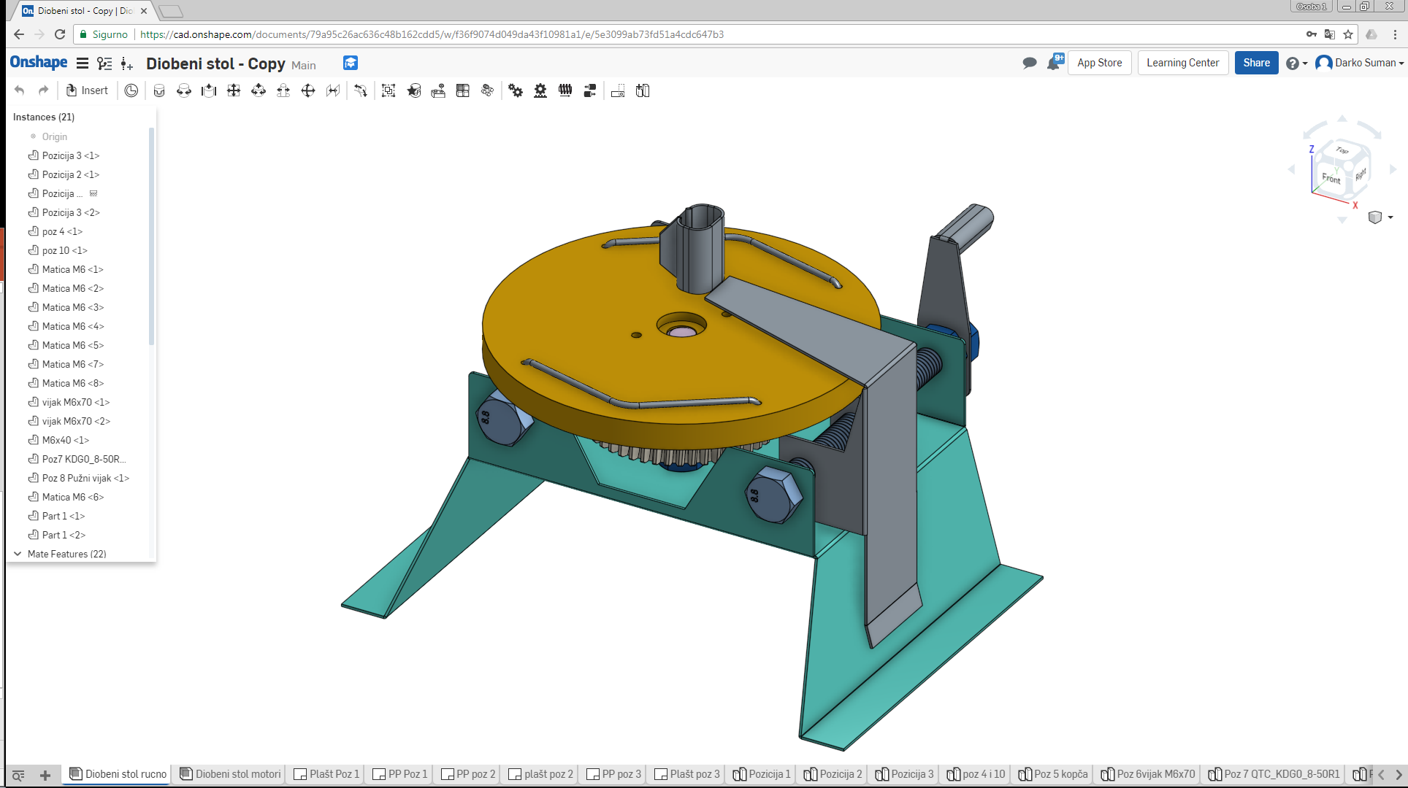

Slide 3
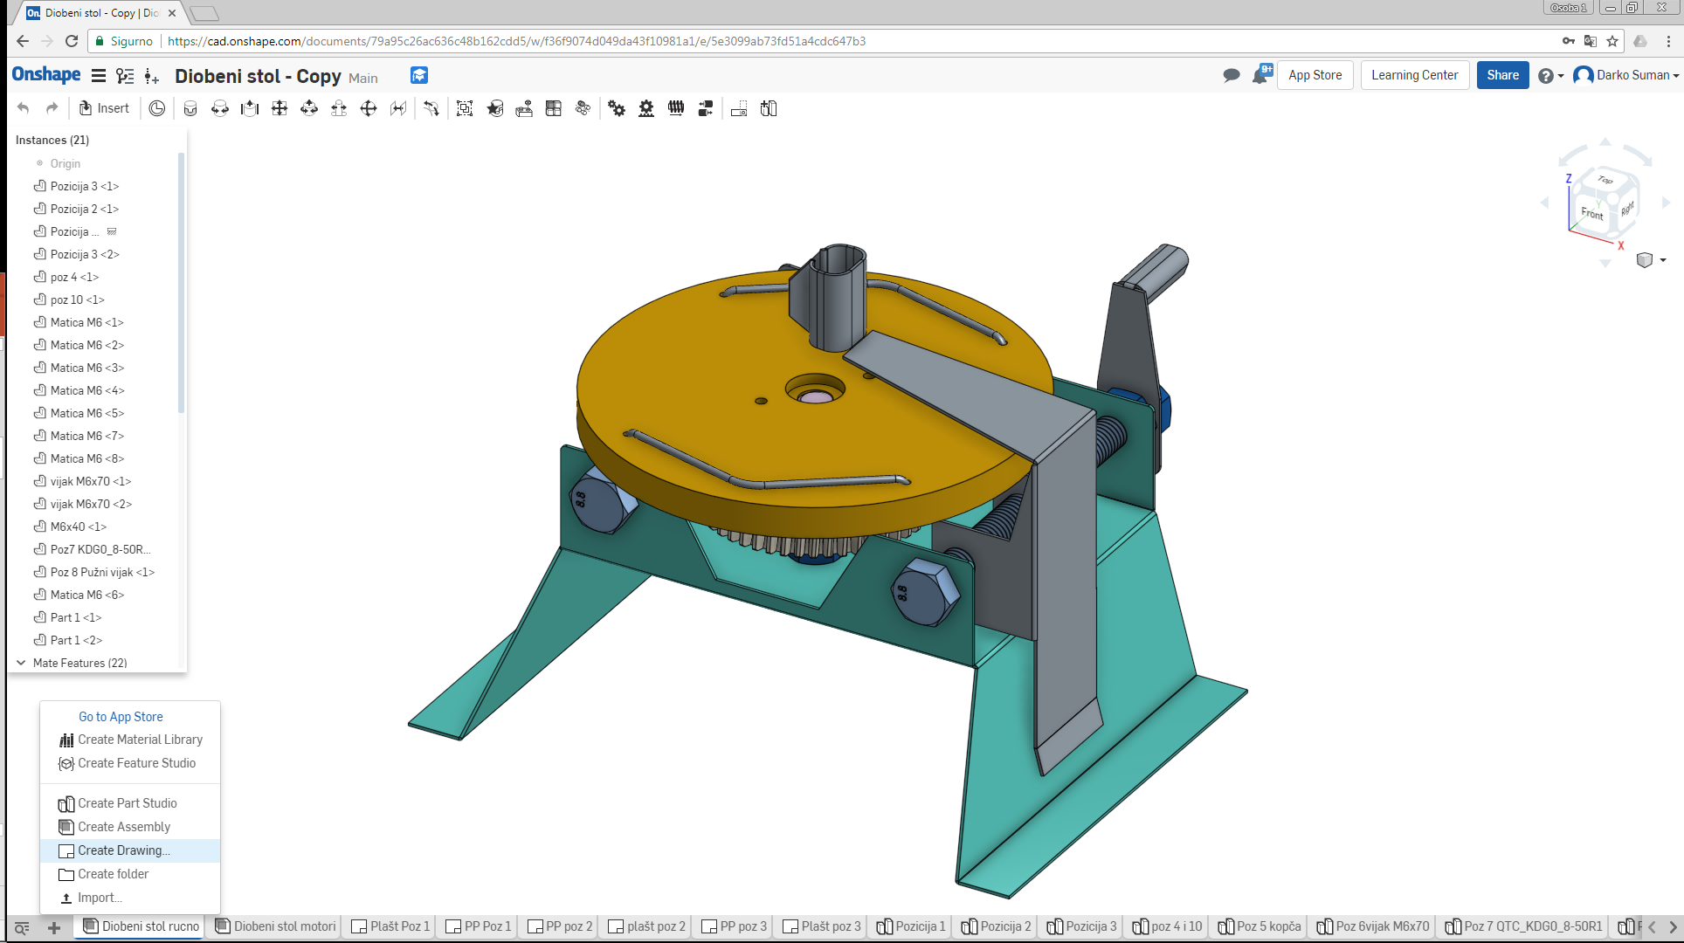

Slide 4
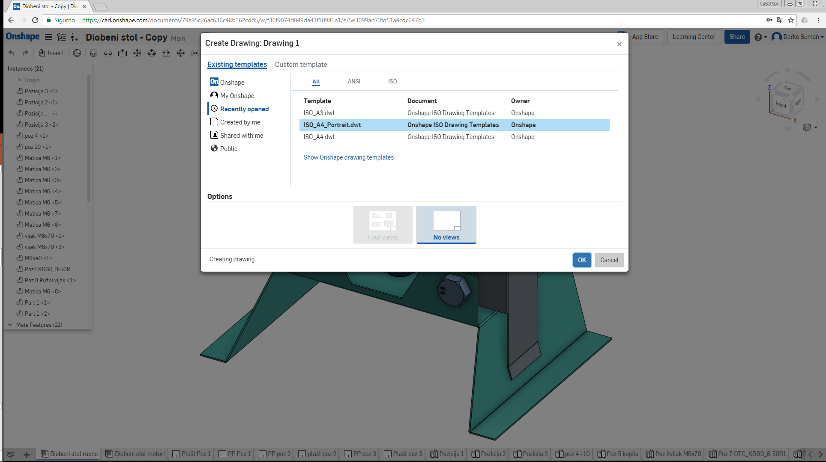

Slide 5
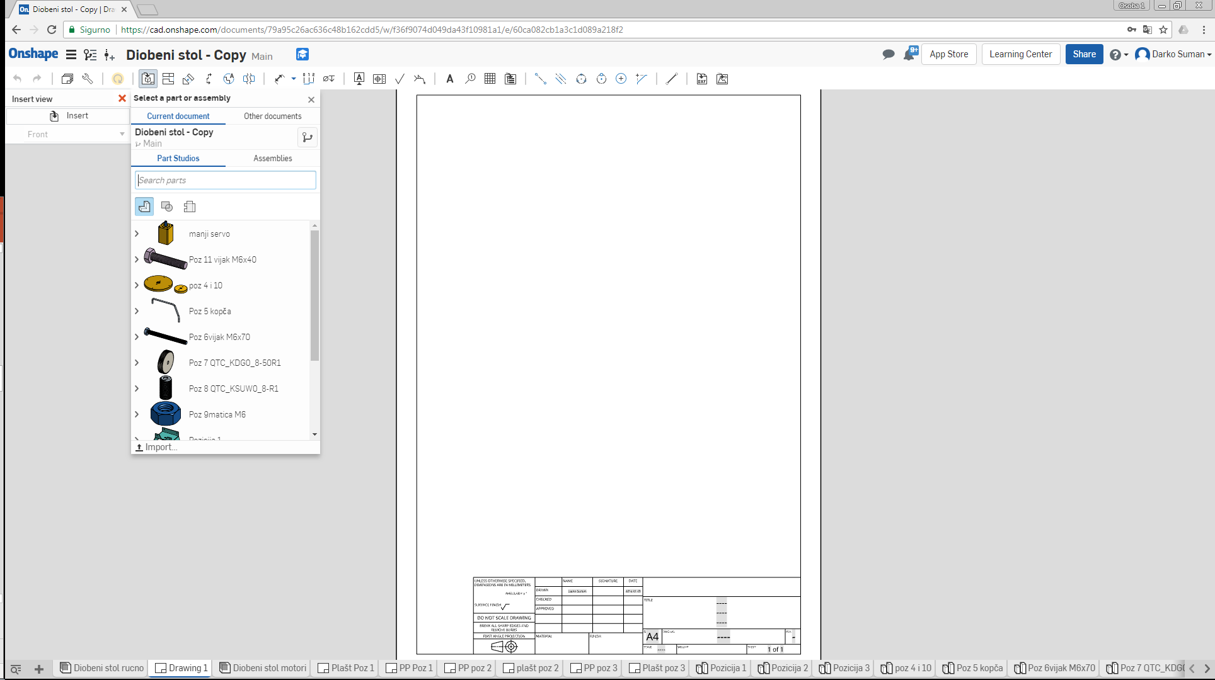
Otvara se automatski, no može se i kasnije otvoriti

Slide 6
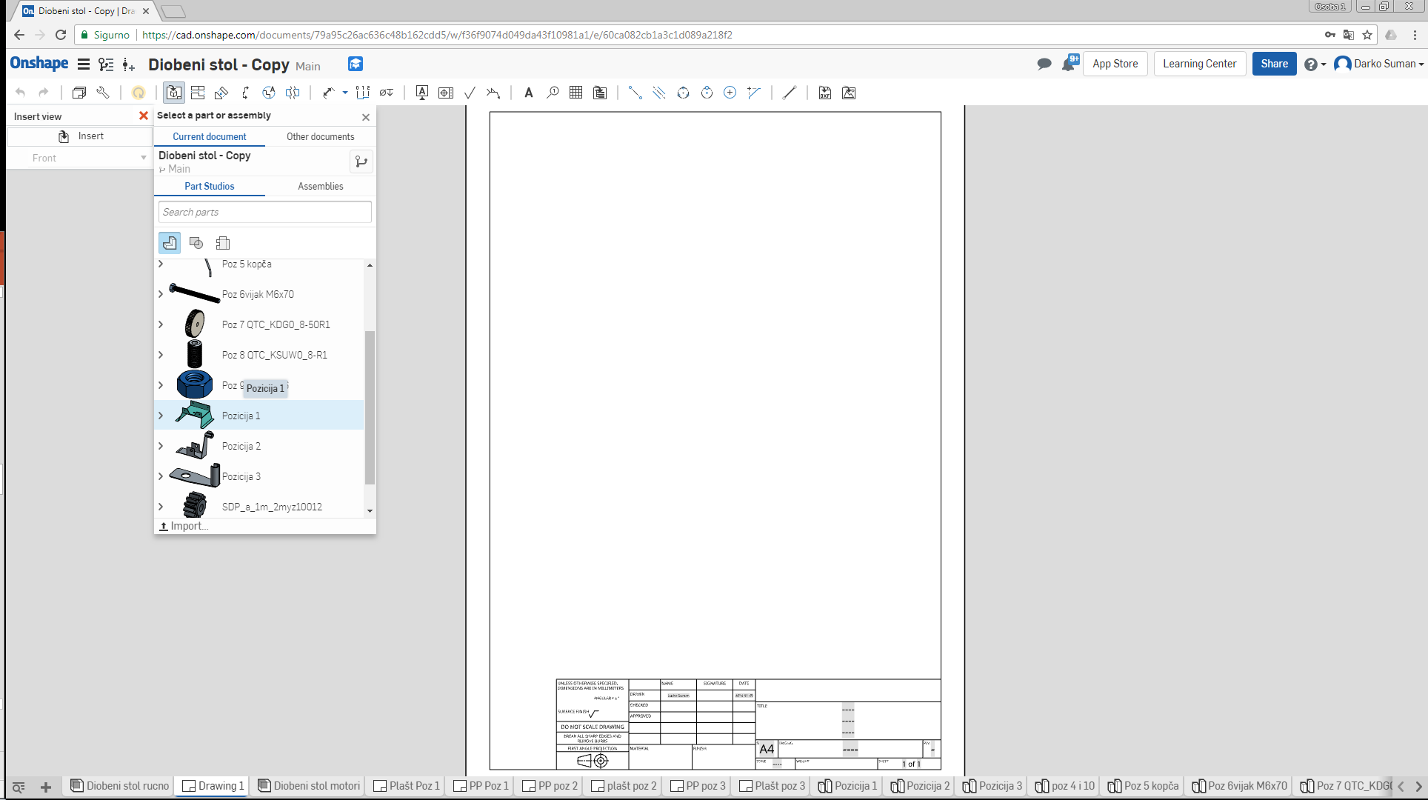
Možda dijelove iz nekog drugog dokumenta.
Potražiti dijelove modela za dokumentiranje
Može se i uvesti nove…

Slide 7
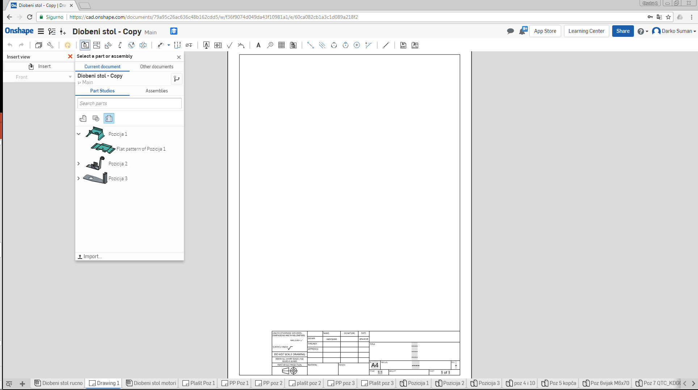
Potrebno je klikom isključiti prostorni izgled savijenog tijela, i uključiti plašt.
Da bi plašt odabrane pozicije bio vidljiv i mogao se umetnuti, potrebno je kliknuti na strelicu ispred (prema dolje).

Slide 8
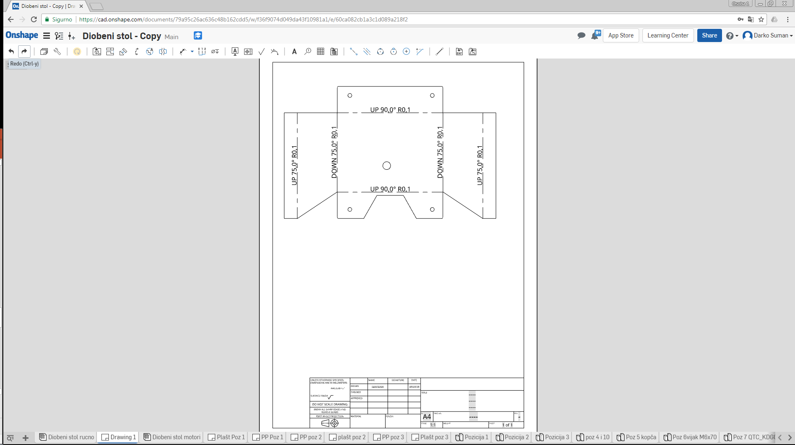
Oznake savijanja možemo ukloniti.
Desni klik negdje na prikaz plašta...

Slide 9
… odabirom „Hide bend notes”
… odabirom „View properties” otvara se izbornik u kojem možemo promijeniti svojstva odabranog prikaza.

Slide 10
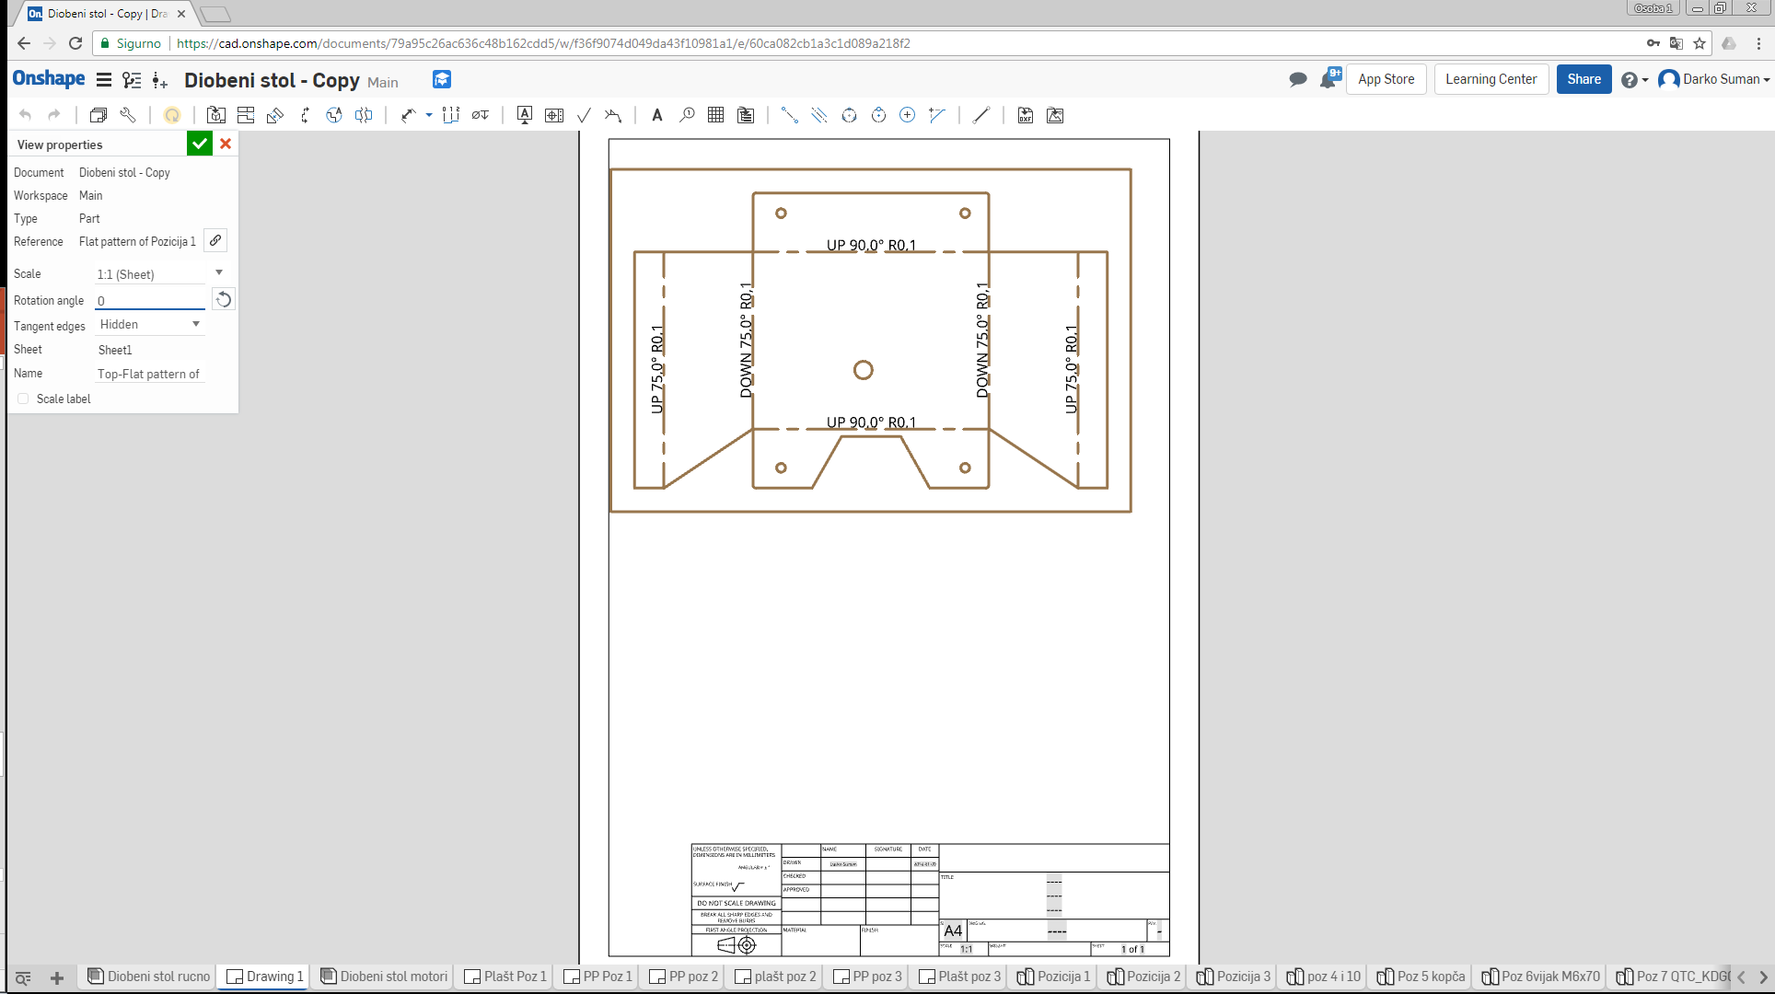
Možemo promijeniti mjerilo (Scale) i položaj zakretanjem (Rotation angle) odabrane pozicije.

Slide 11
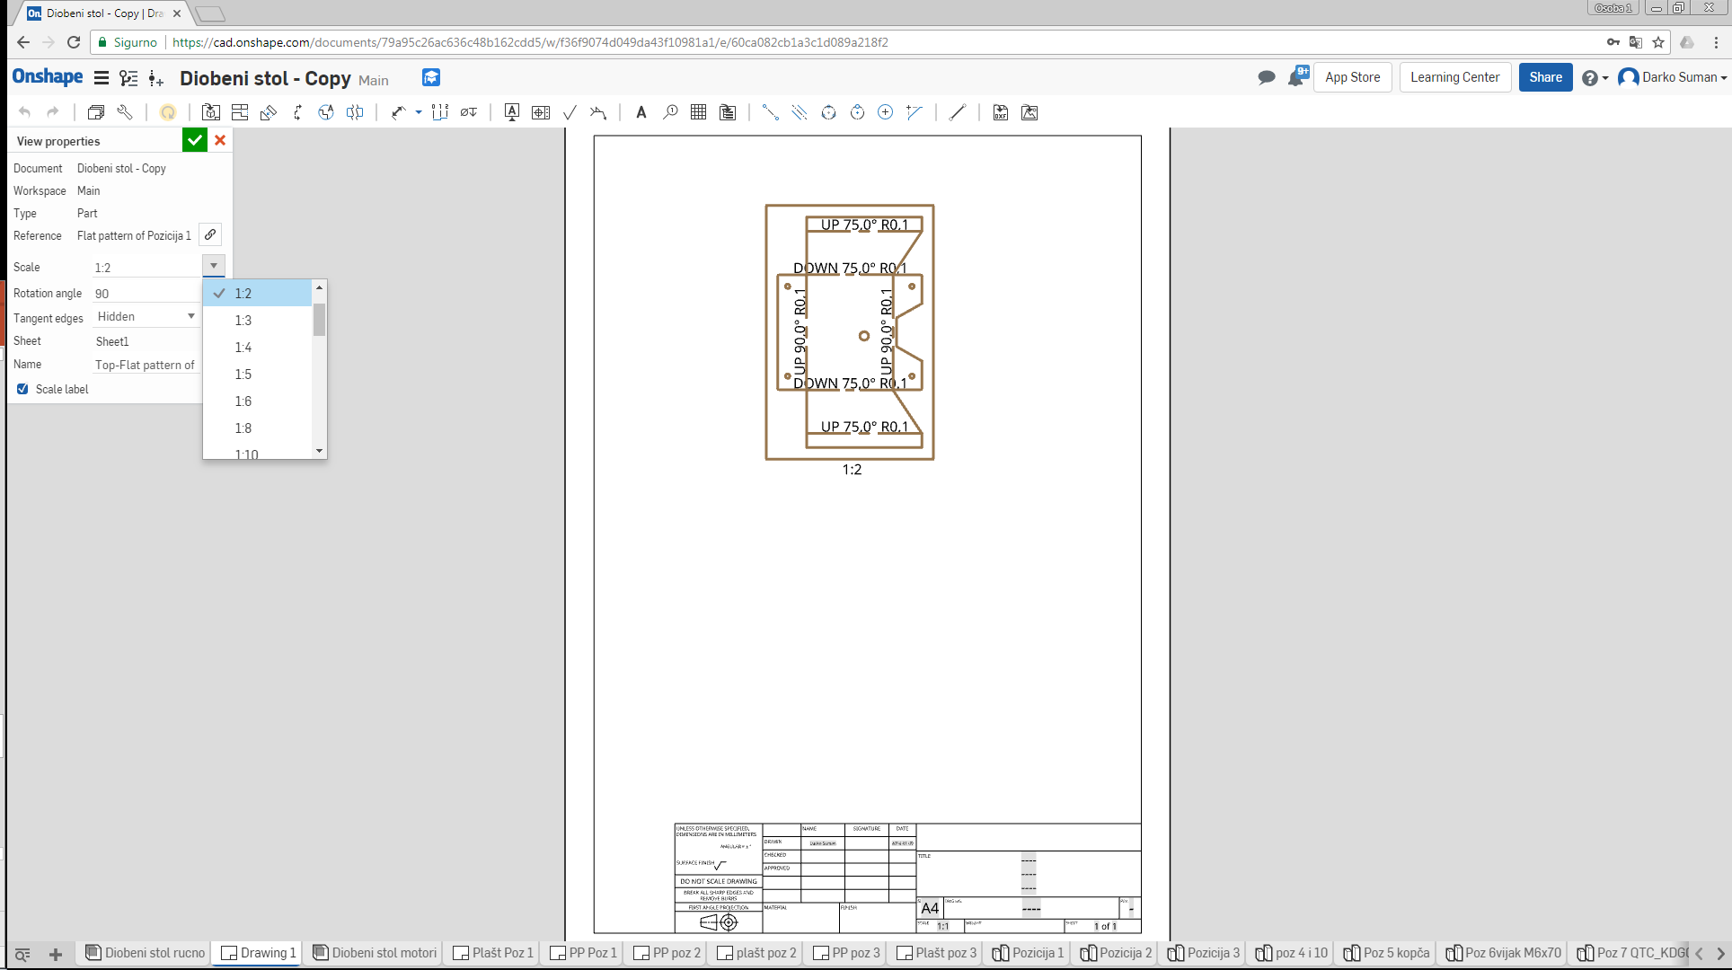

Slide 12
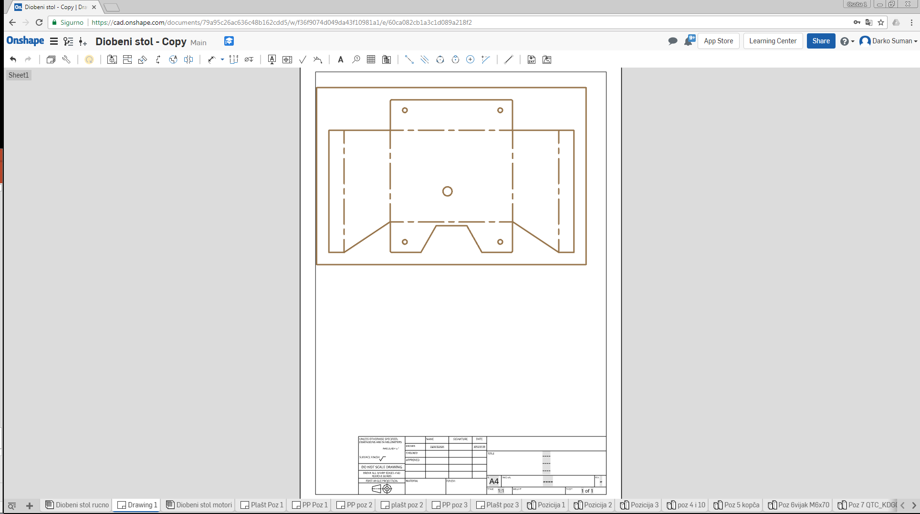
Vratimo se početnom mjerilu i položaju s uklonjenim oznakama za savijanje.
I odaberemo ponovo umetanje pogleda (Insert View)

Slide 13
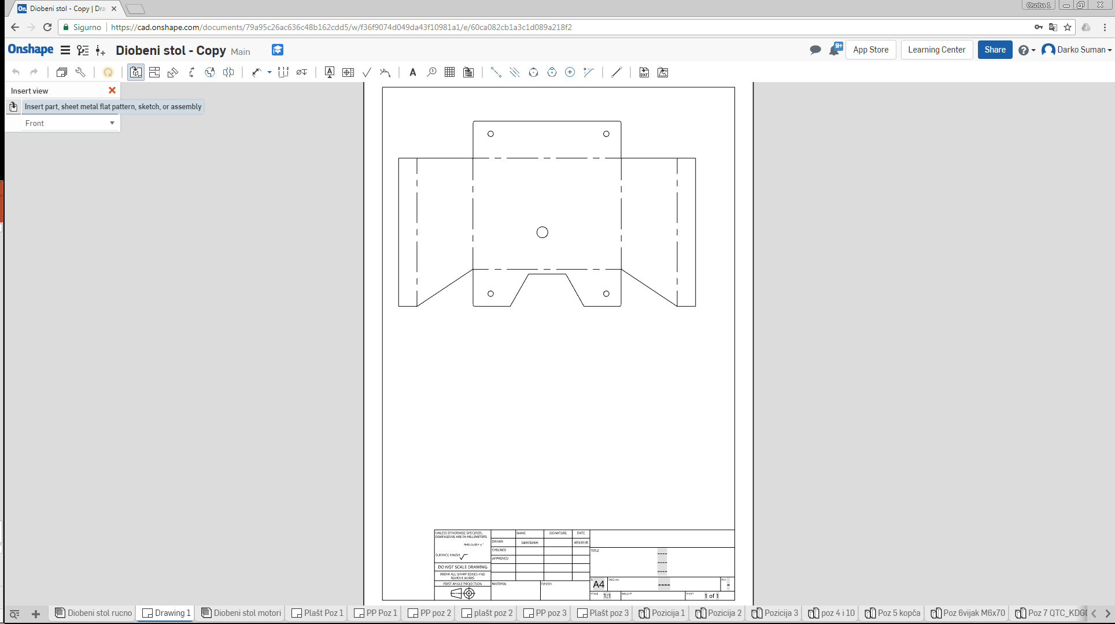
Potrebno je kliknuti na ikonu ispod naziva Insert view kako bi se ponudile druge pozicije.

Slide 14
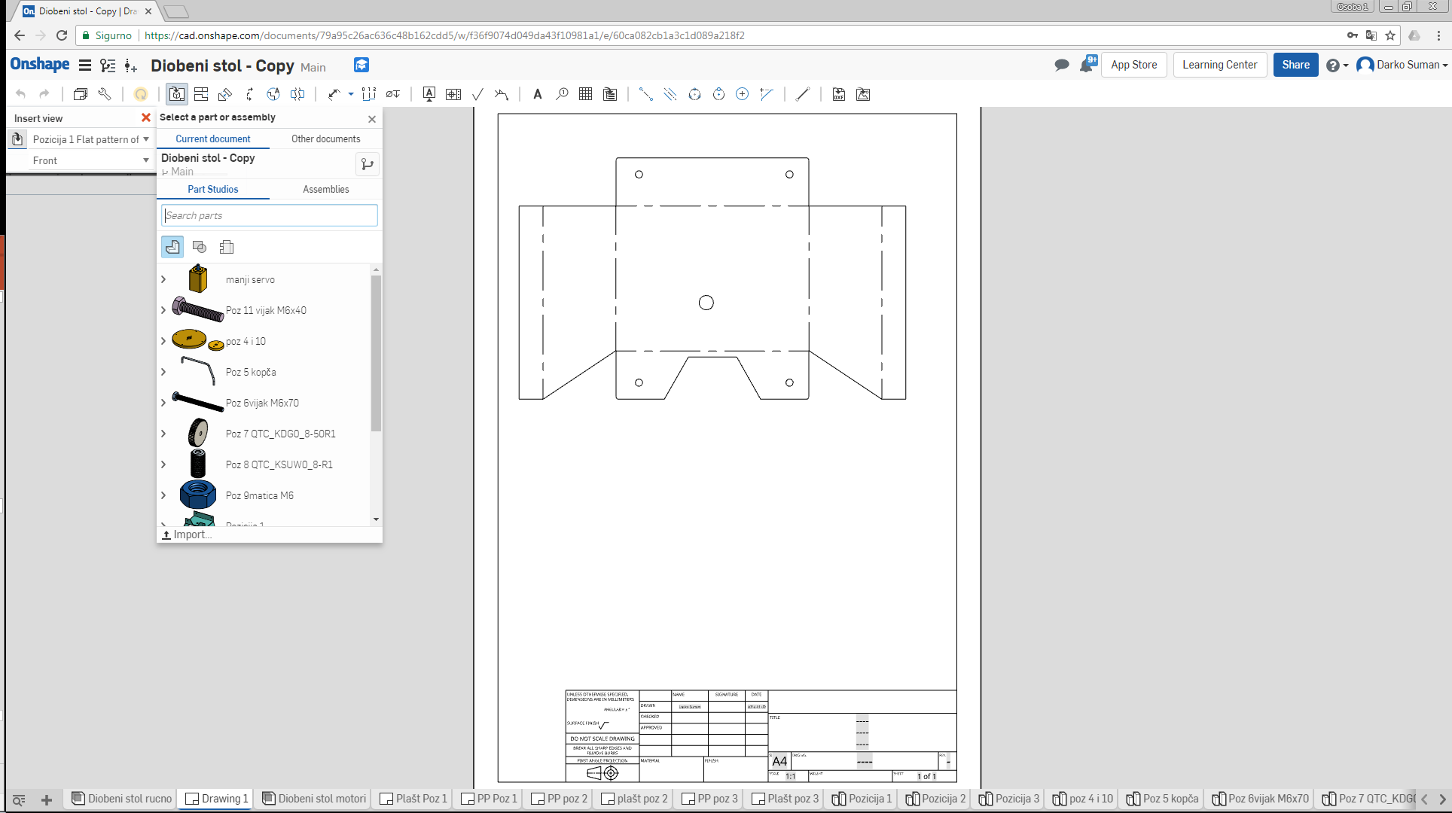
I ponavljamo postupak.

Slide 15
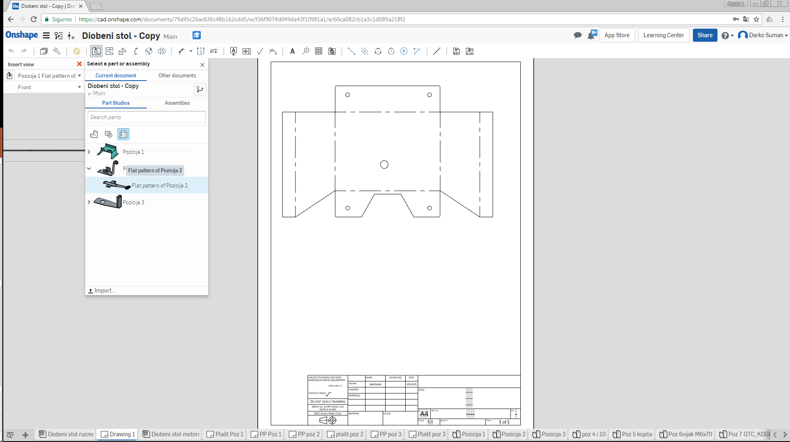
Isključimo sve dijelove i uključimo samo one s plaštevima, odaberemo željenog i kliknemo na strelicu ispred kako bi nam se ponudio plašt. Odaberemo plašt.

Slide 16
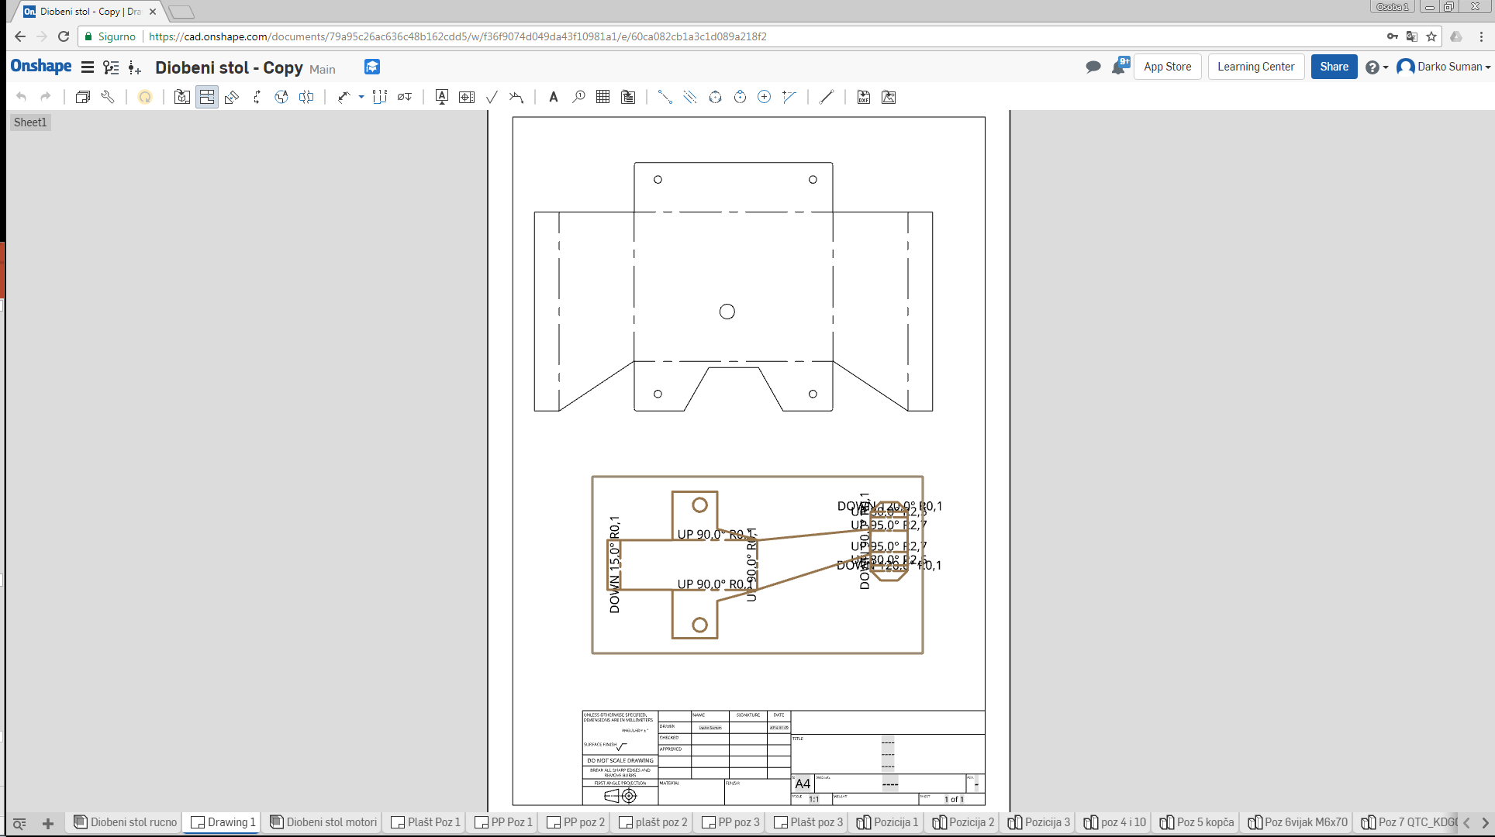
Postavimo na odredište.

Slide 17
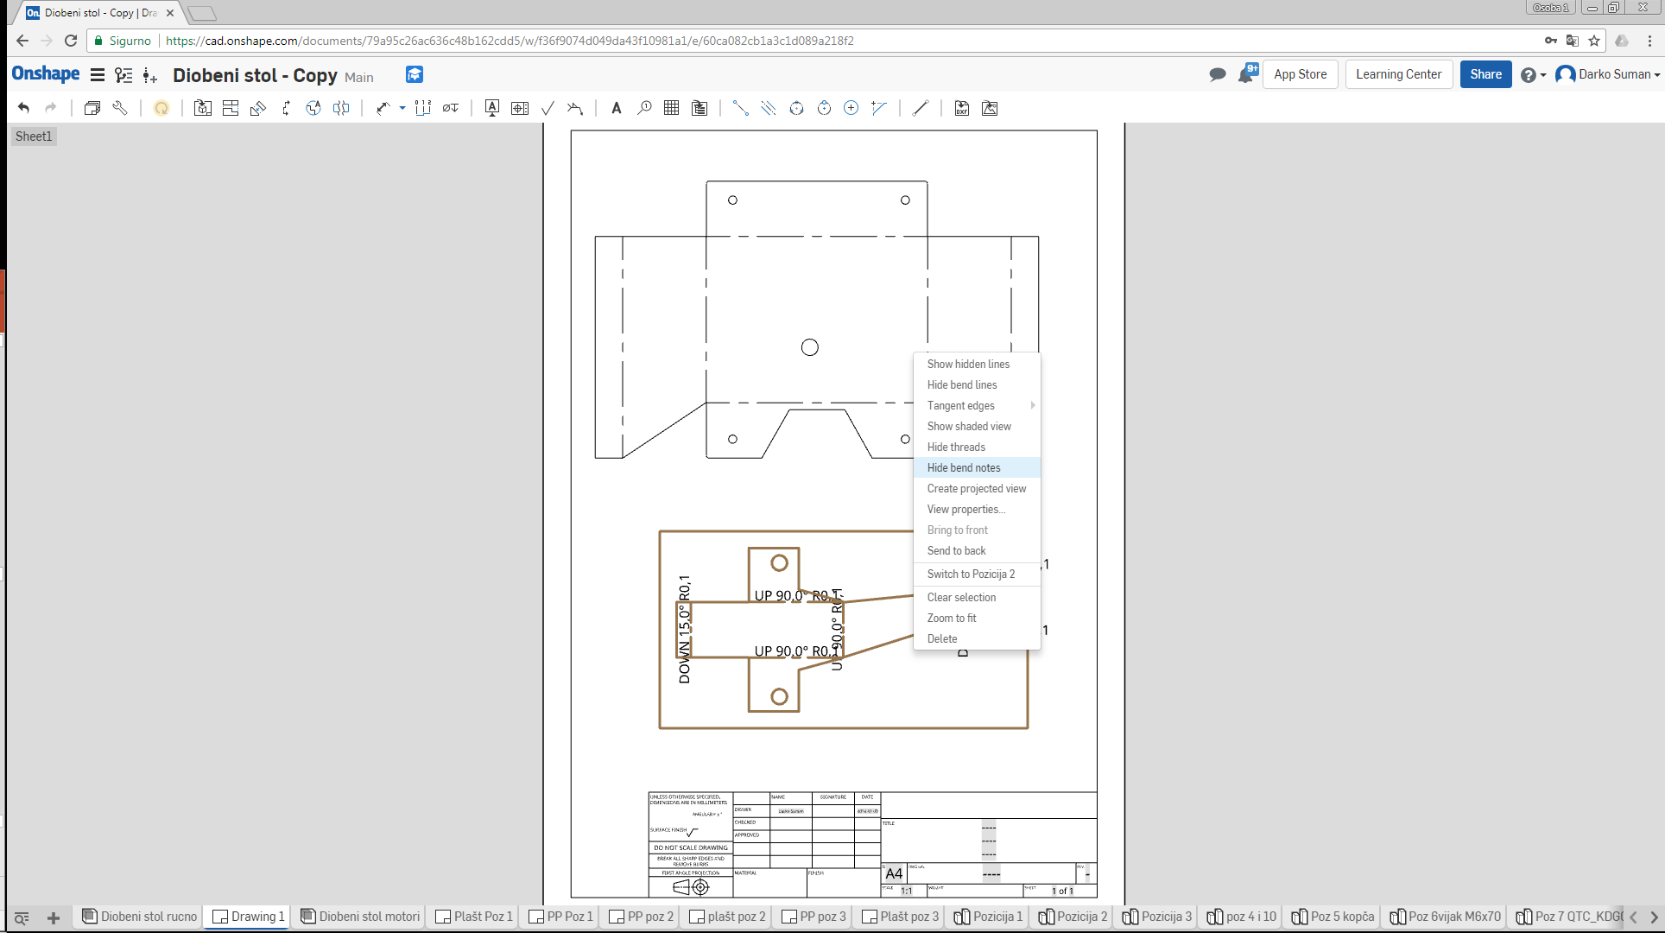
Desni klik i isključimo oznake savijanja.
Posložimo pozicije i umećemo slijedeću…

Slide 18
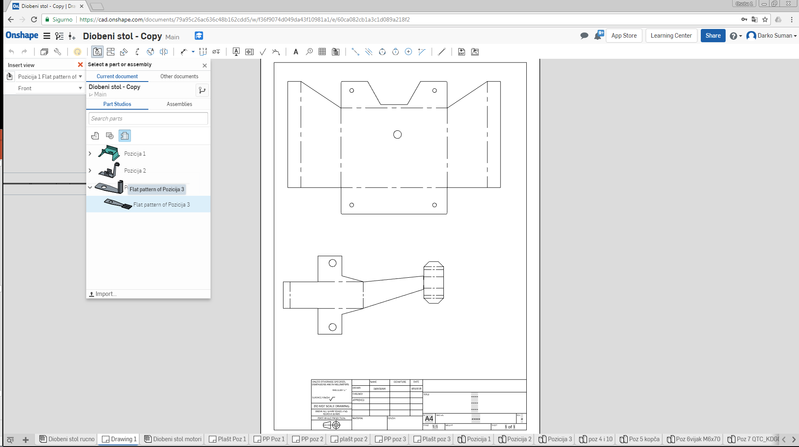

Slide 19
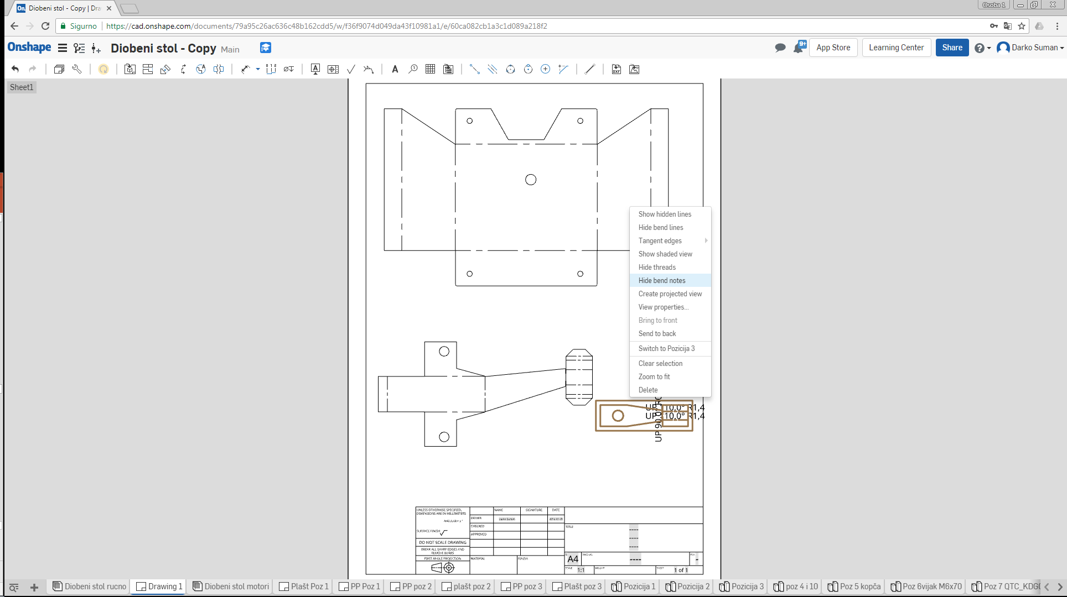
Uklonimo oznake i zakrenemo prikaz.

Slide 20
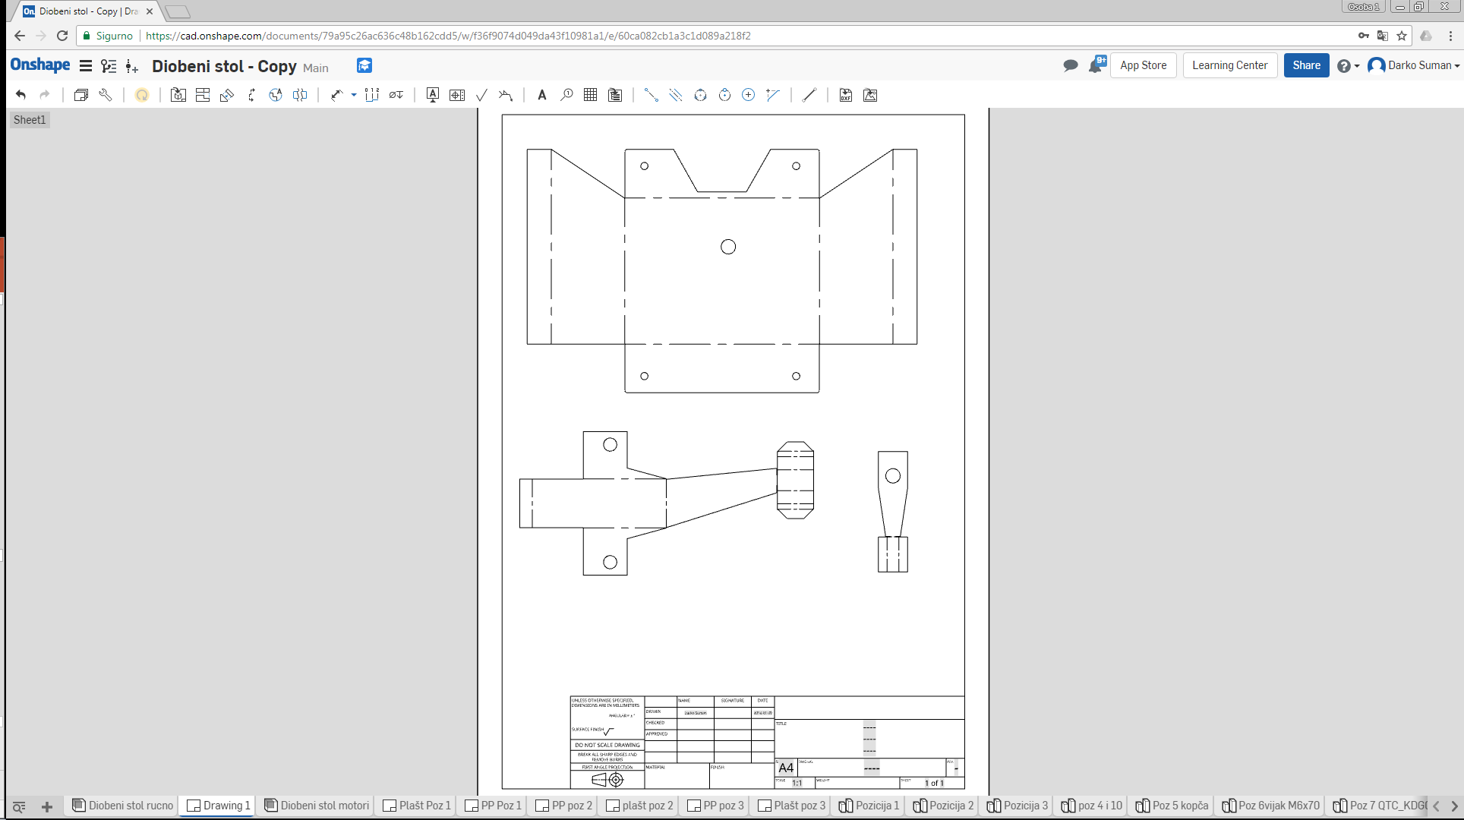

Slide 21
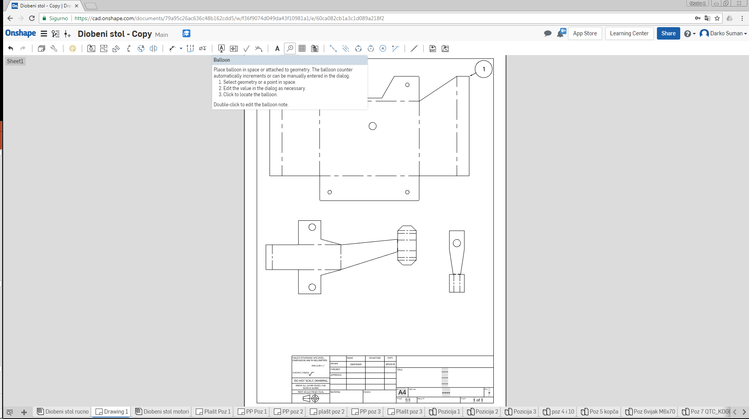
Uključimo oznaku pozicije.

Slide 23
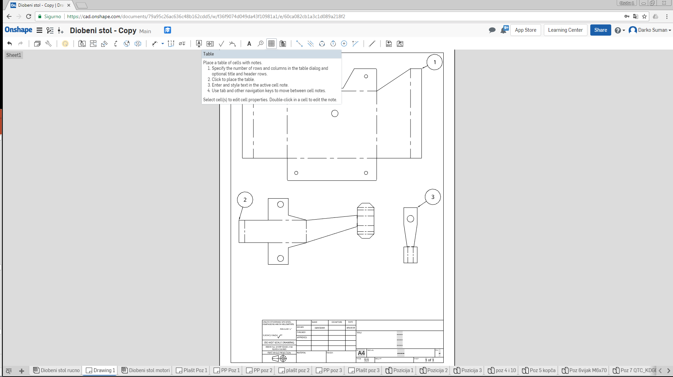
Možemo umetnuti tablicu koja će imati ulogu sastavnice.

Slide 24
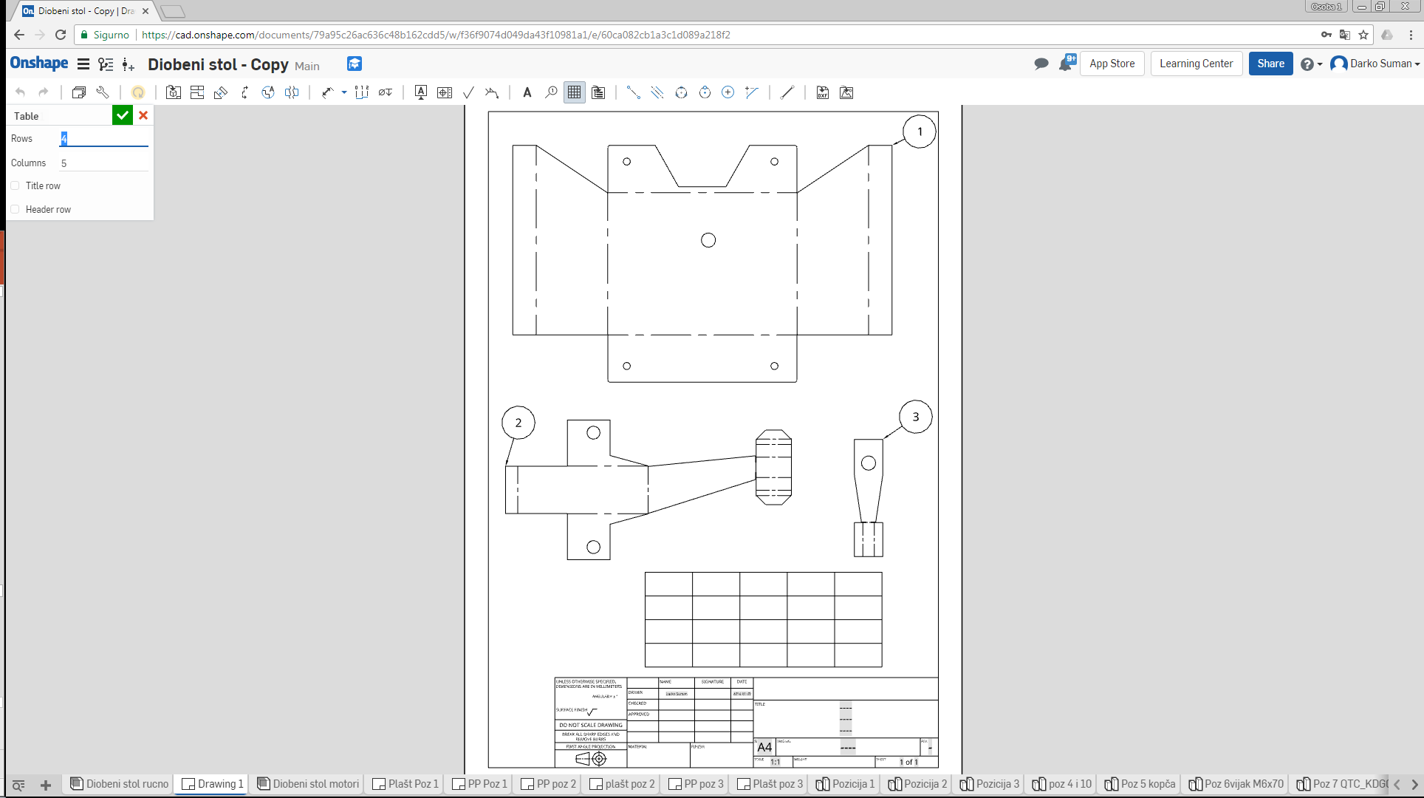

Slide 25
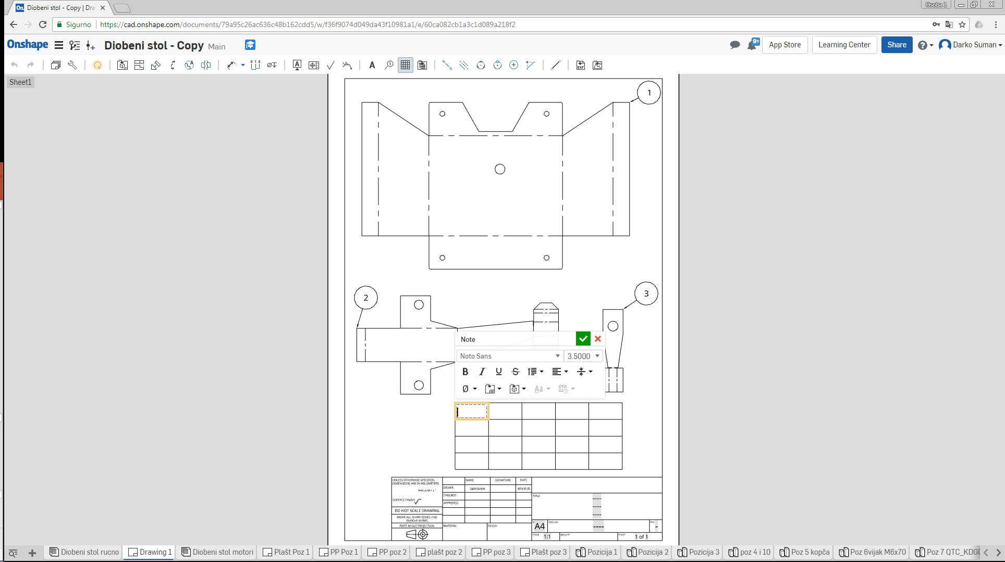

Slide 26
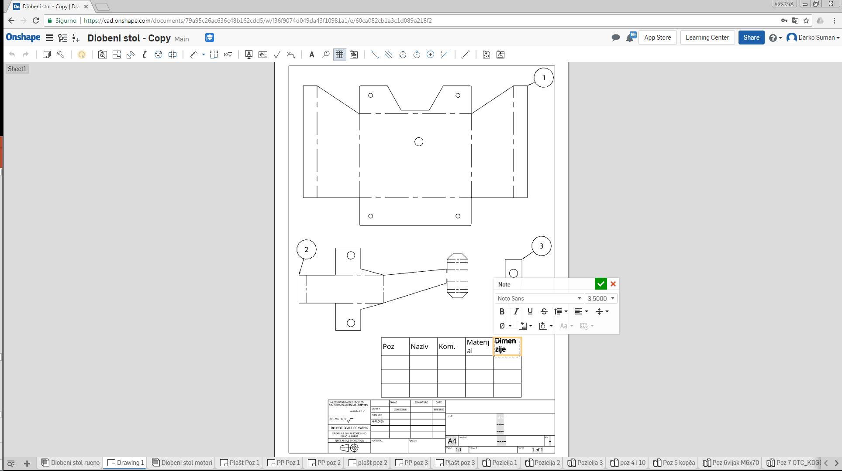

Slide 27
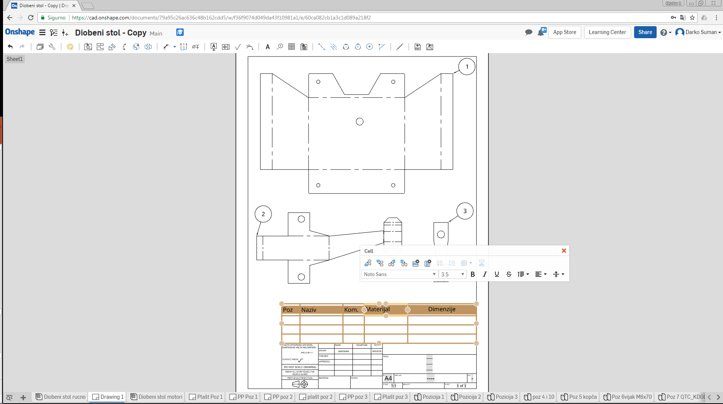

Slide 28
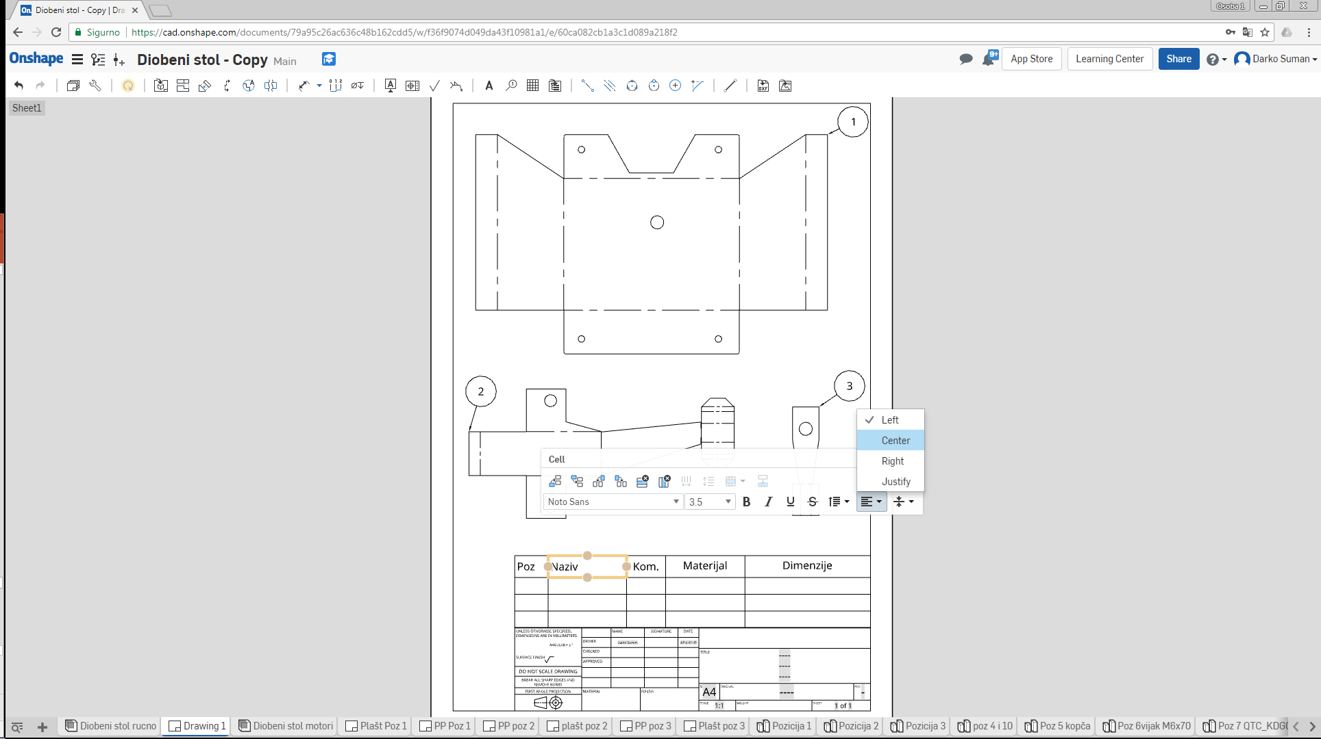

Slide 29
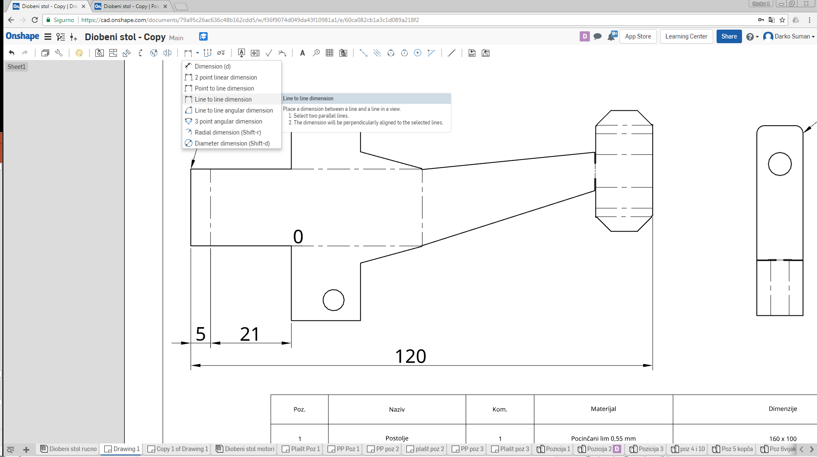
I počnemo s kotiranjem.
Način kotiranja odaberemo iz izbornika.

Slide 30
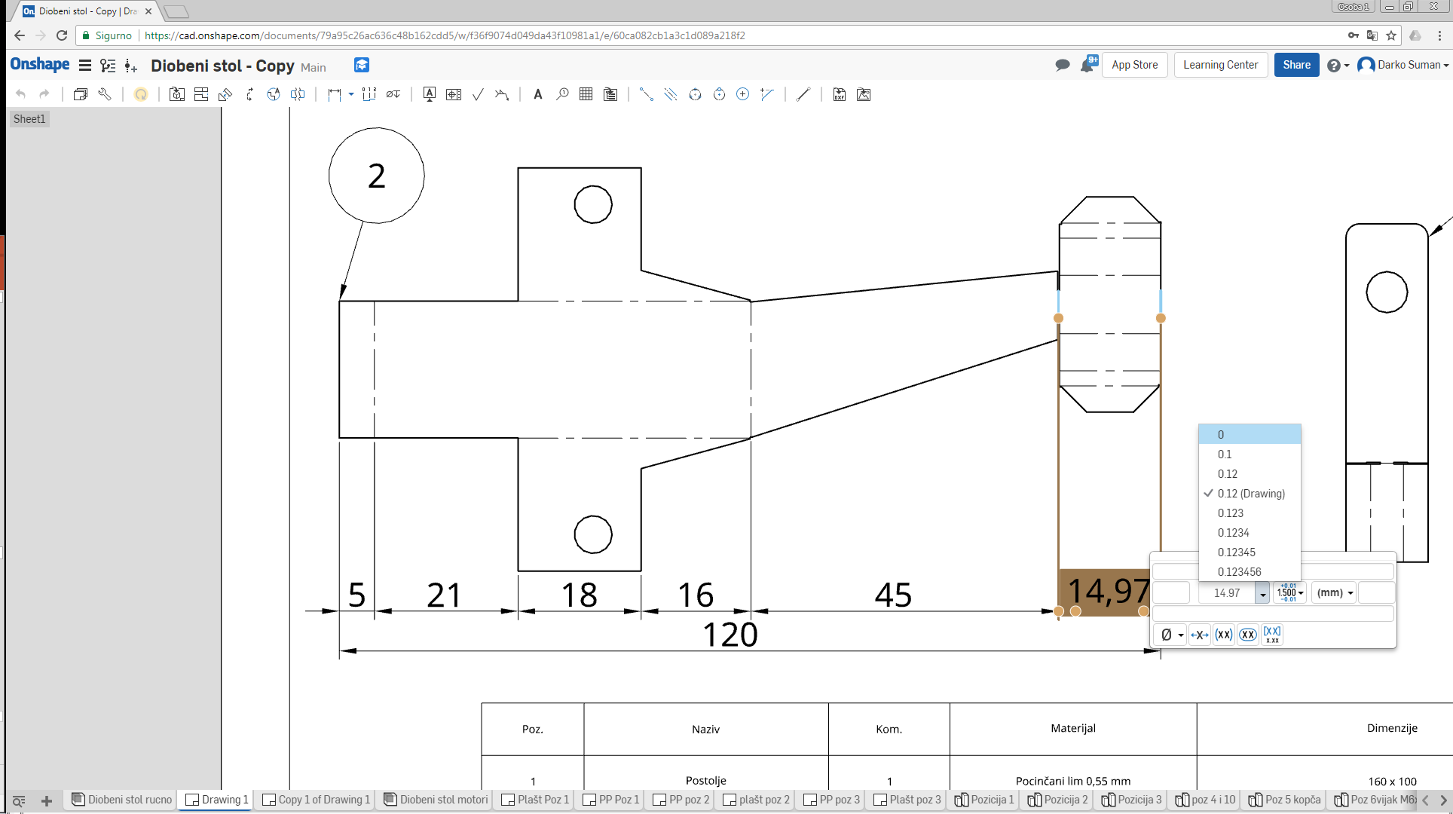
Moguće je uređivanje postavki svake dimenzije zasebno.
Ako odlučimo promijeniti neki detalj, poput ovoga oštroga ruba...

Slide 31
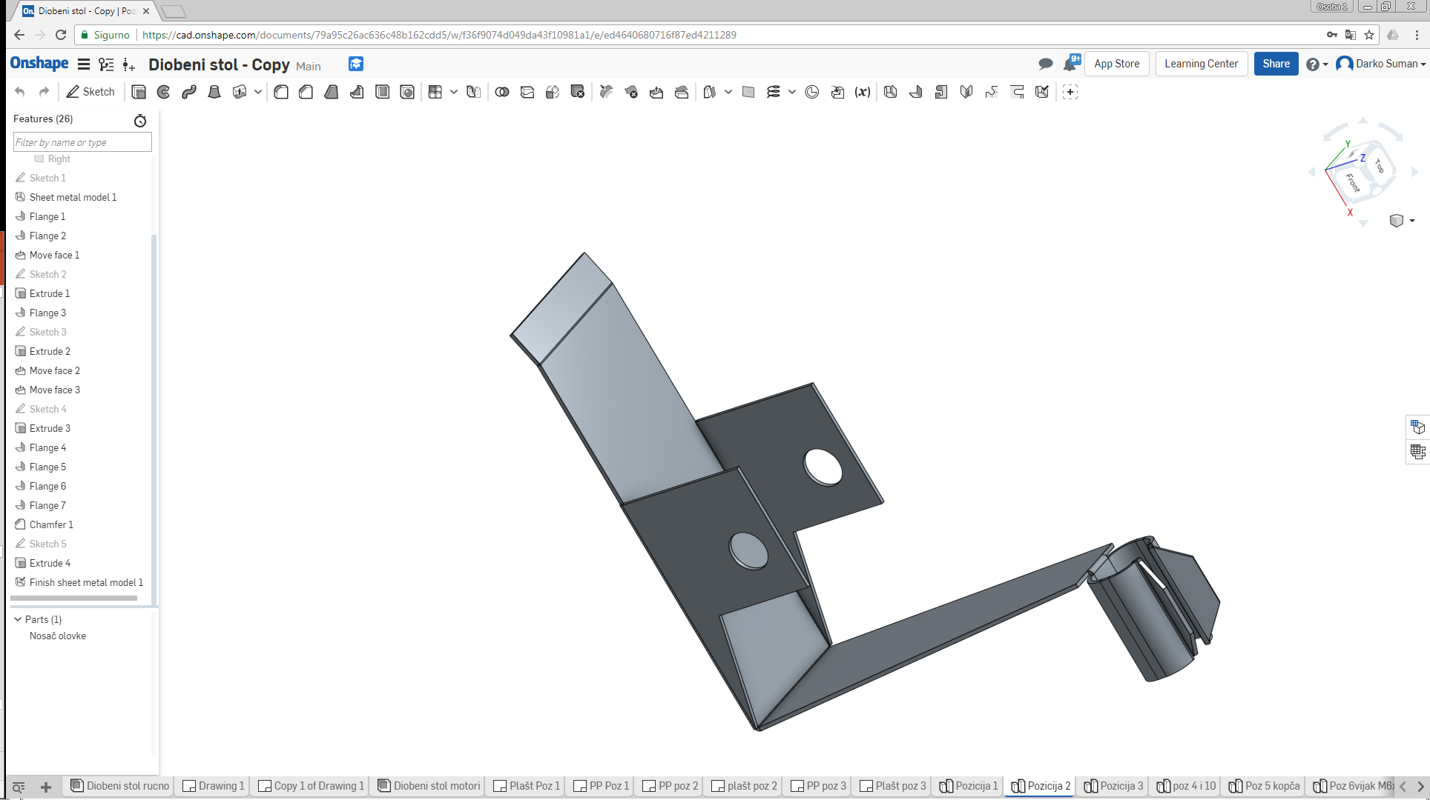
... otvorimo taj dio-model.

Slide 32
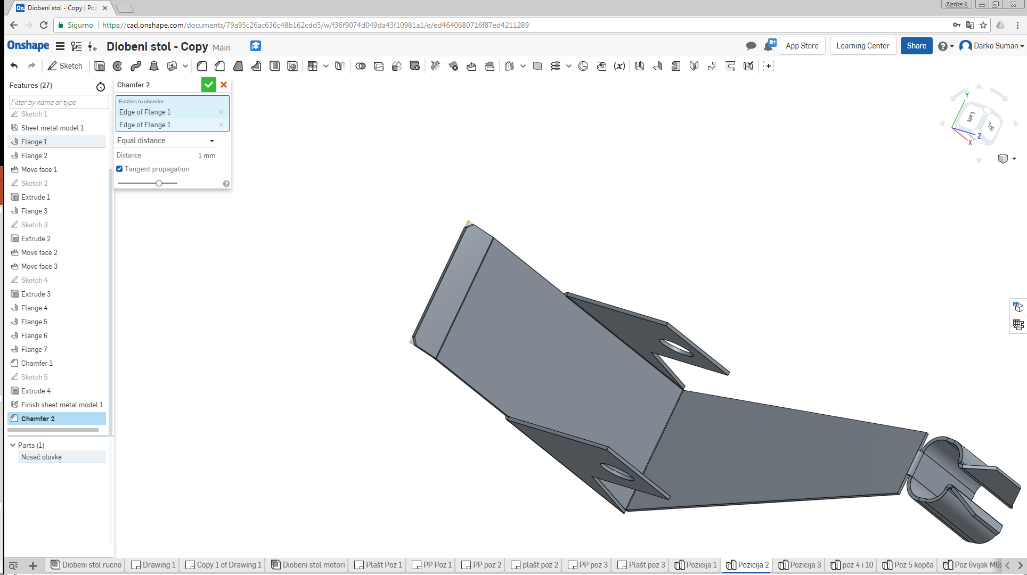
I unesemo željenu promjenu.

Slide 33
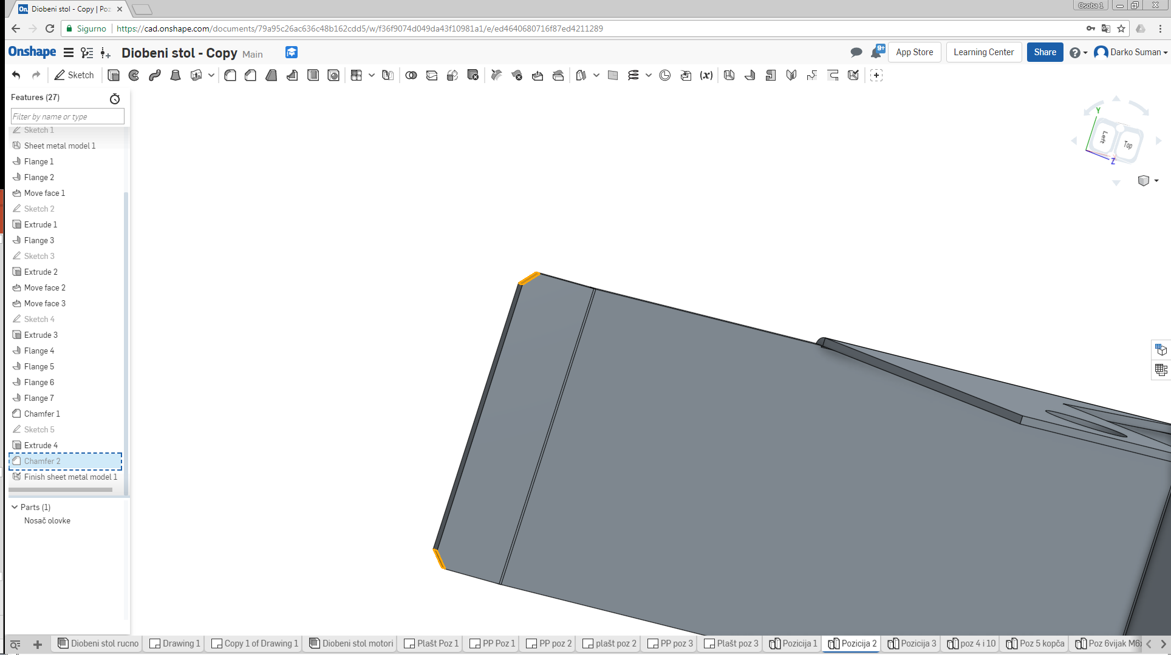
Da bi promjena bila primijenjena i na crtežu, mora u modelu biti uključena prije „završetka oblikovanja lima”.

Slide 34
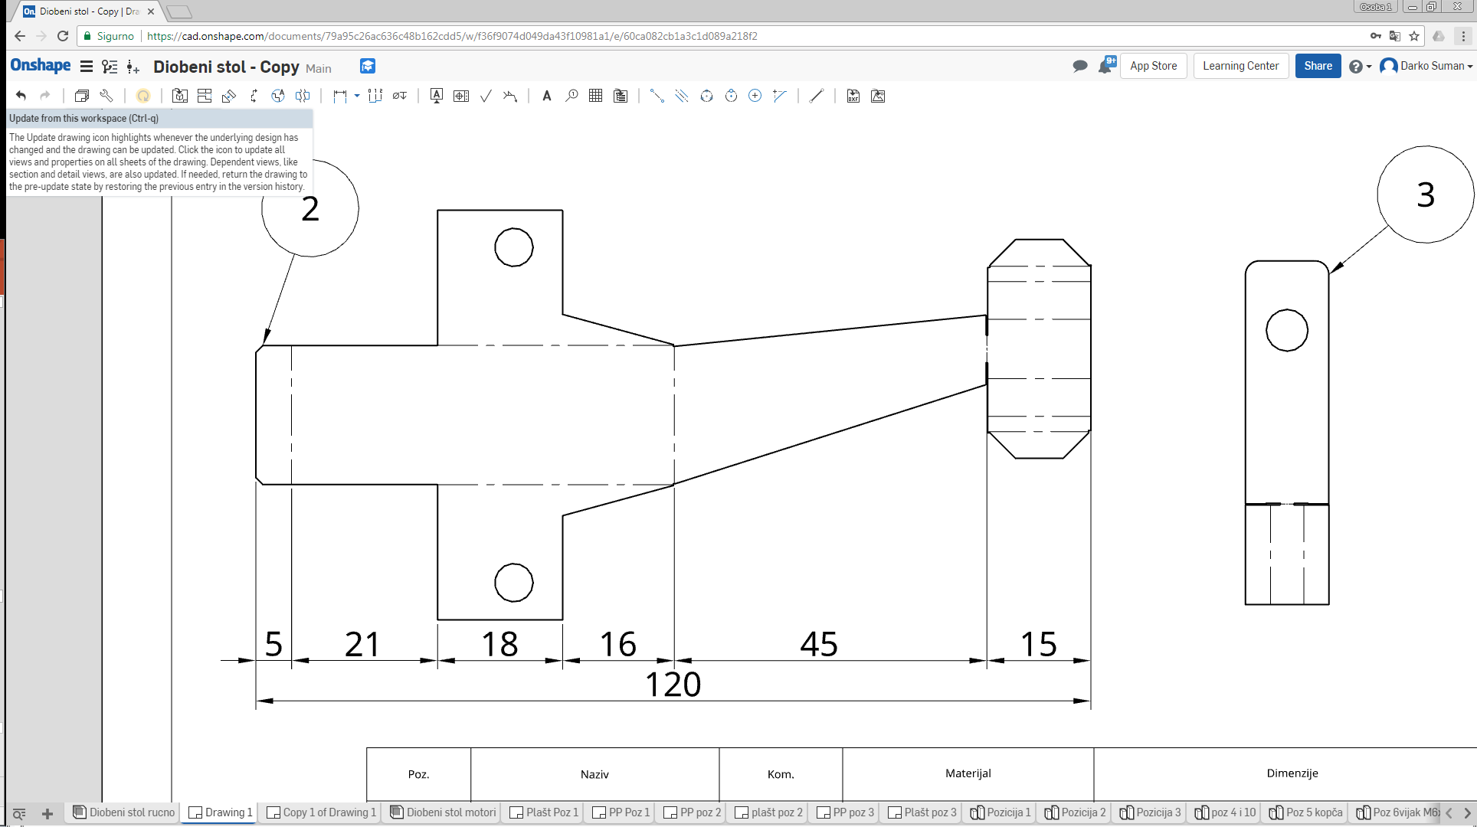
Da bi promjena modela bila primijenjena na crtežu, potrebno ga je osvježiti.

Slide 35
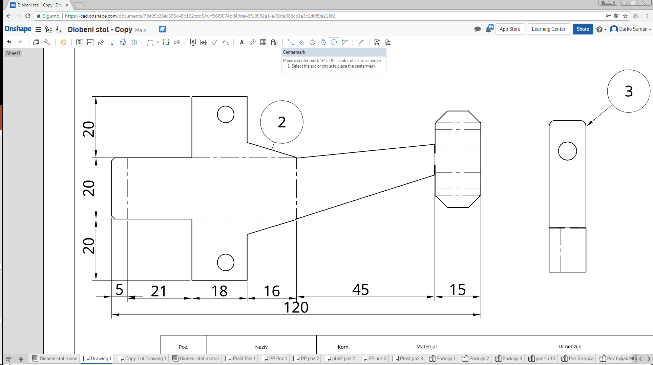
Za kotiranje kružnih oblika potrebno je obilježiti središte zakrivljenosti.

Slide 36
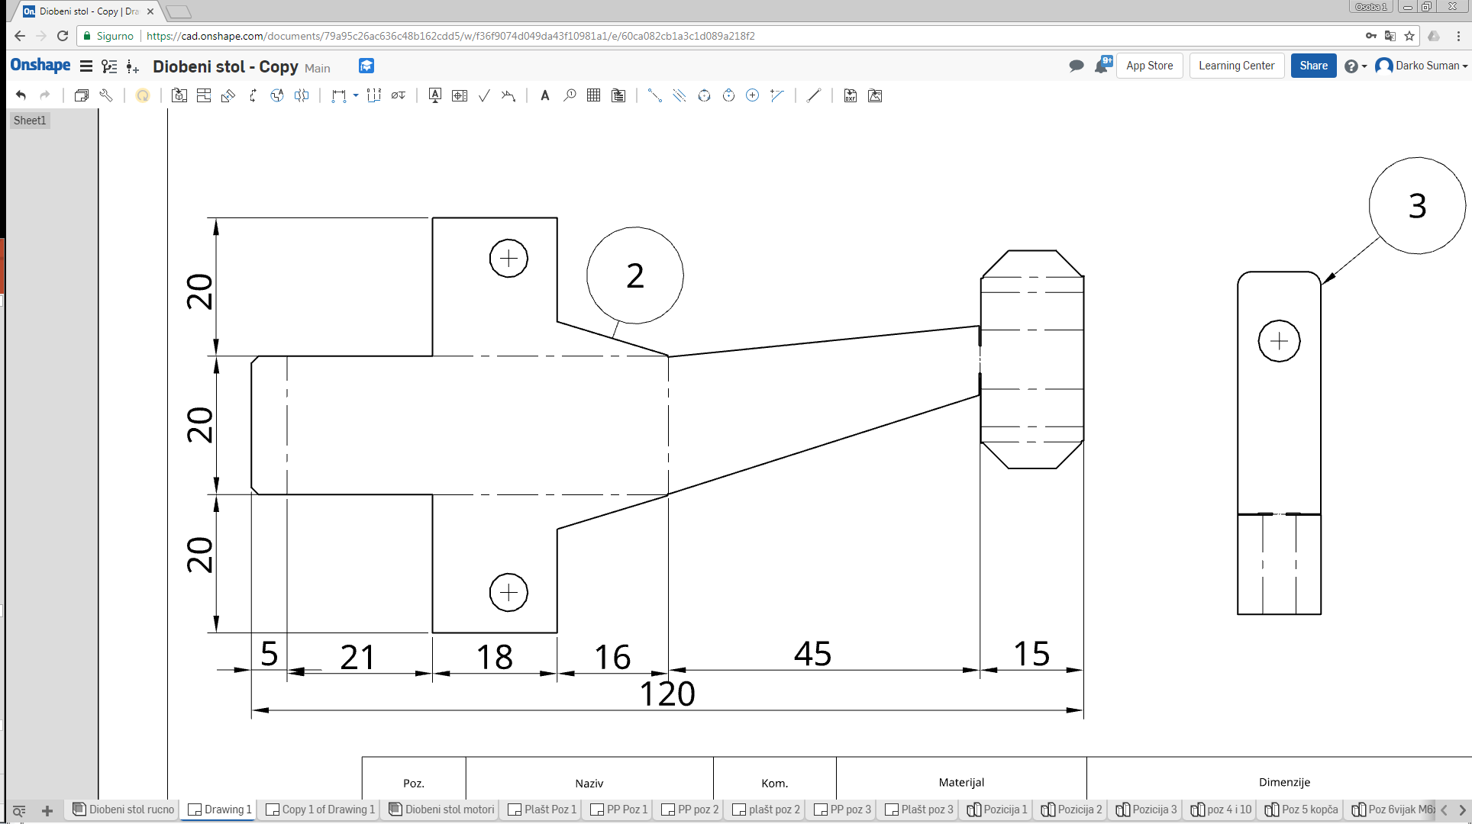

Slide 37
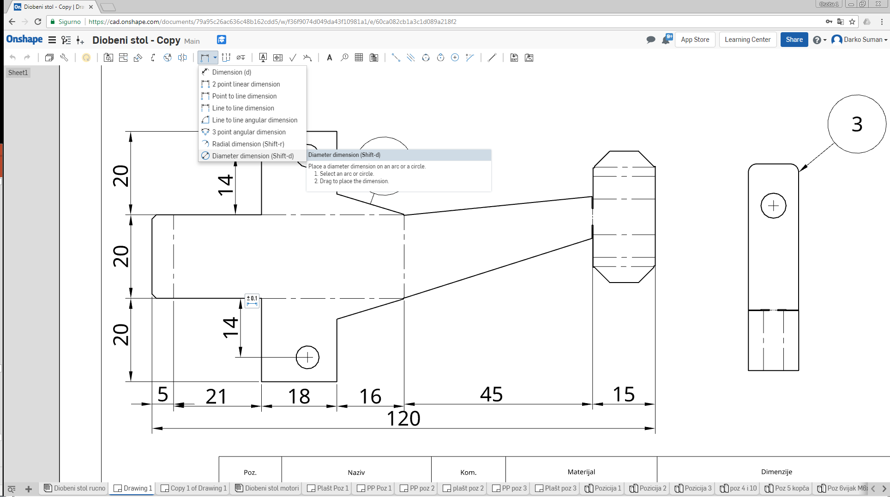

Slide 38
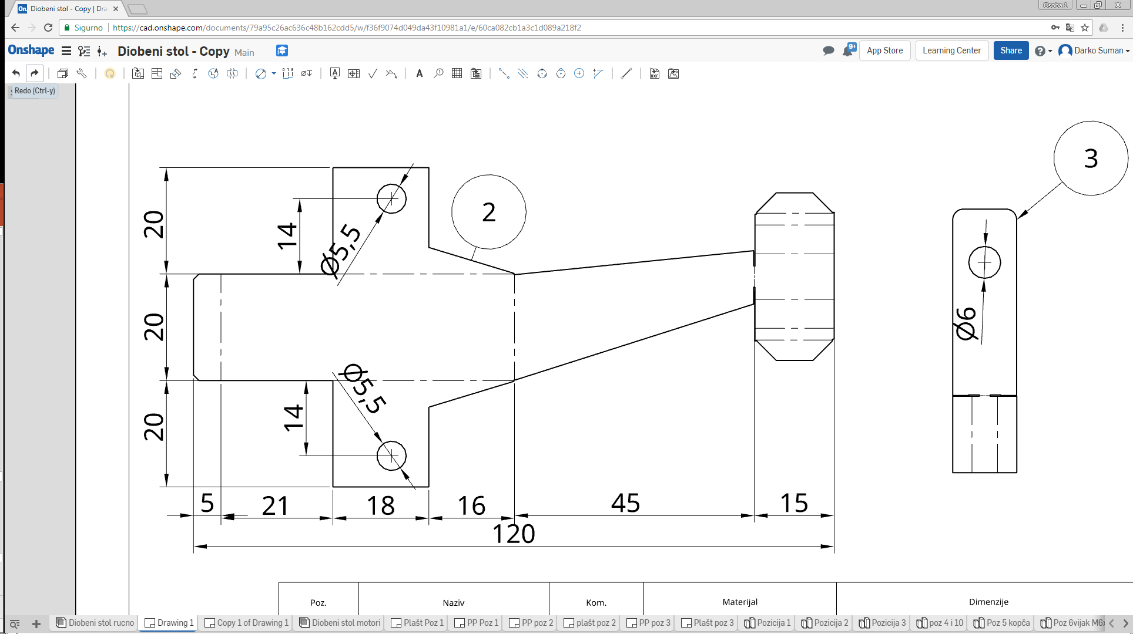

Slide 39
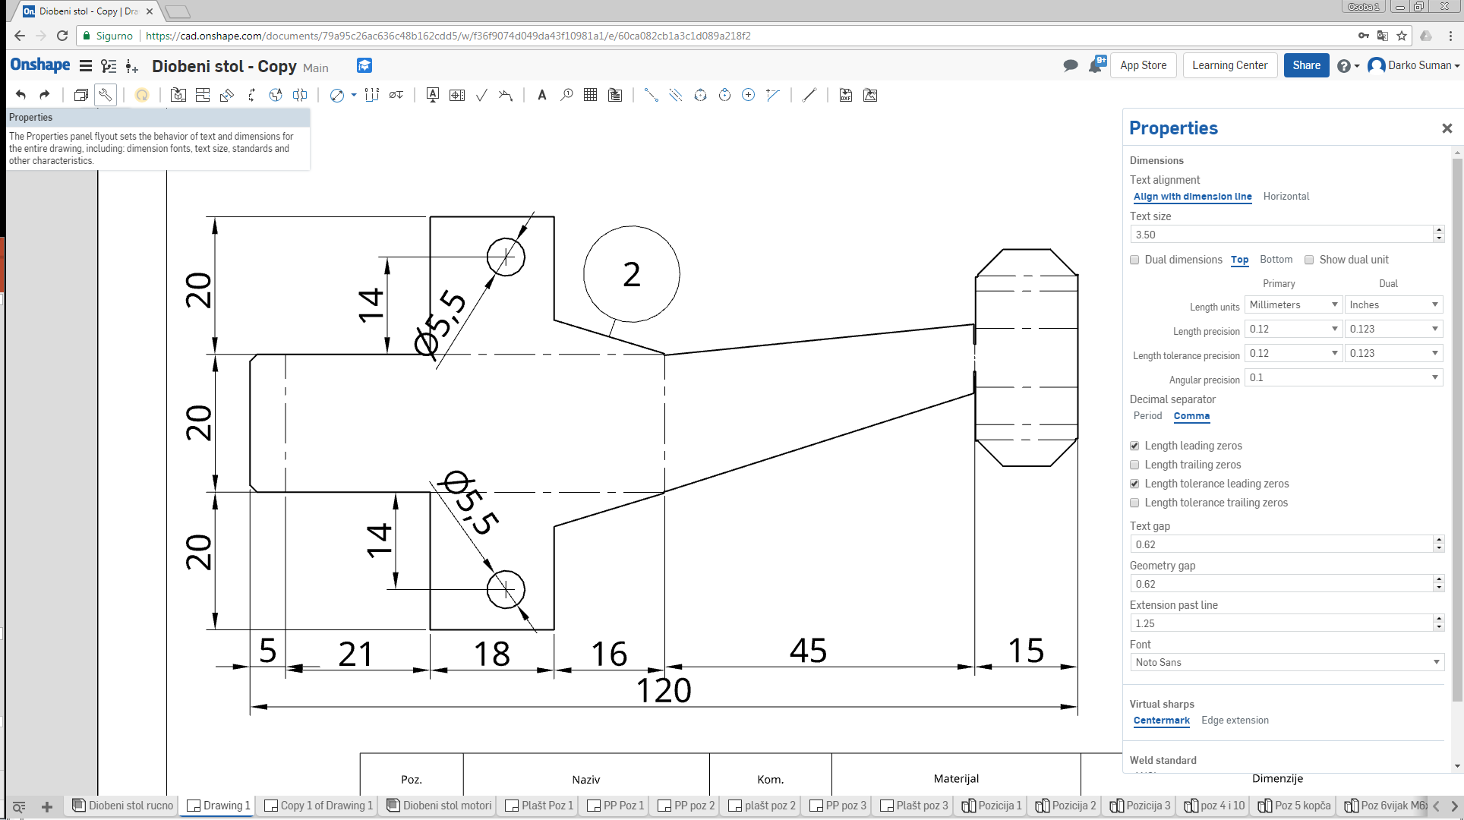
Može se općenito urediti postavke dimenzija.

Slide 40
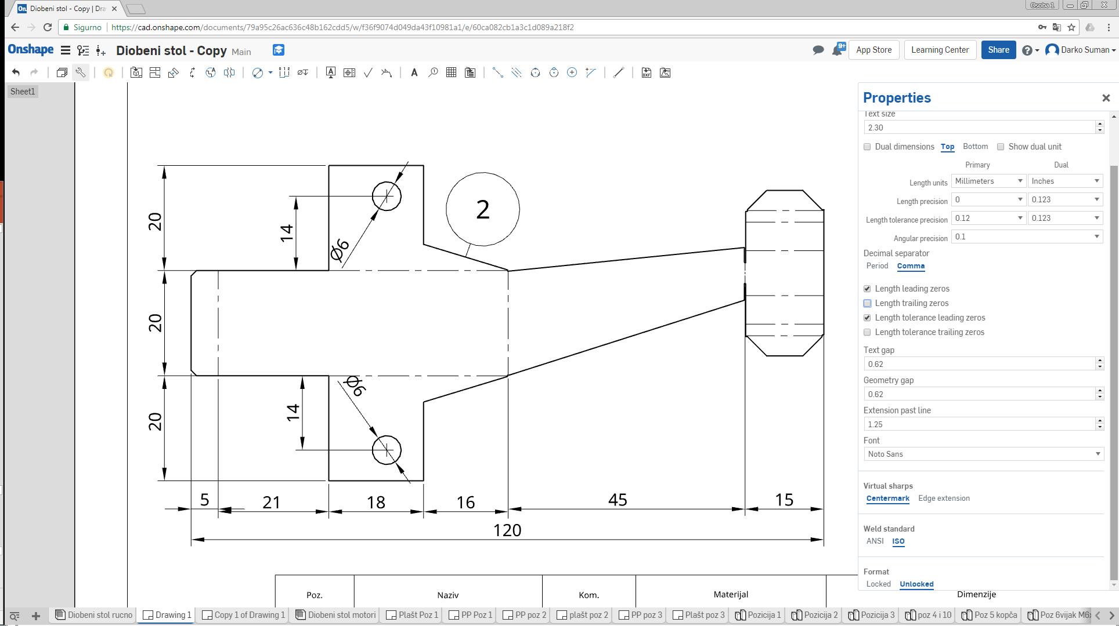

Slide 41
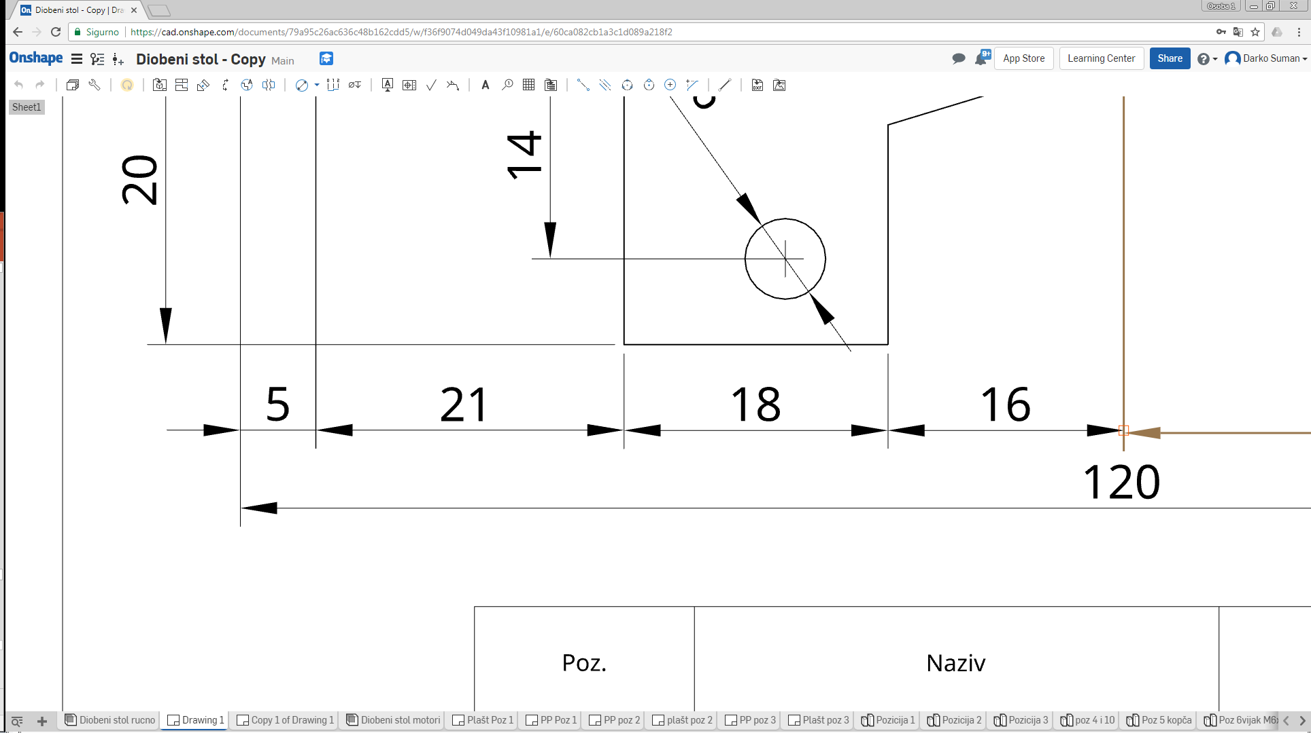

Slide 42
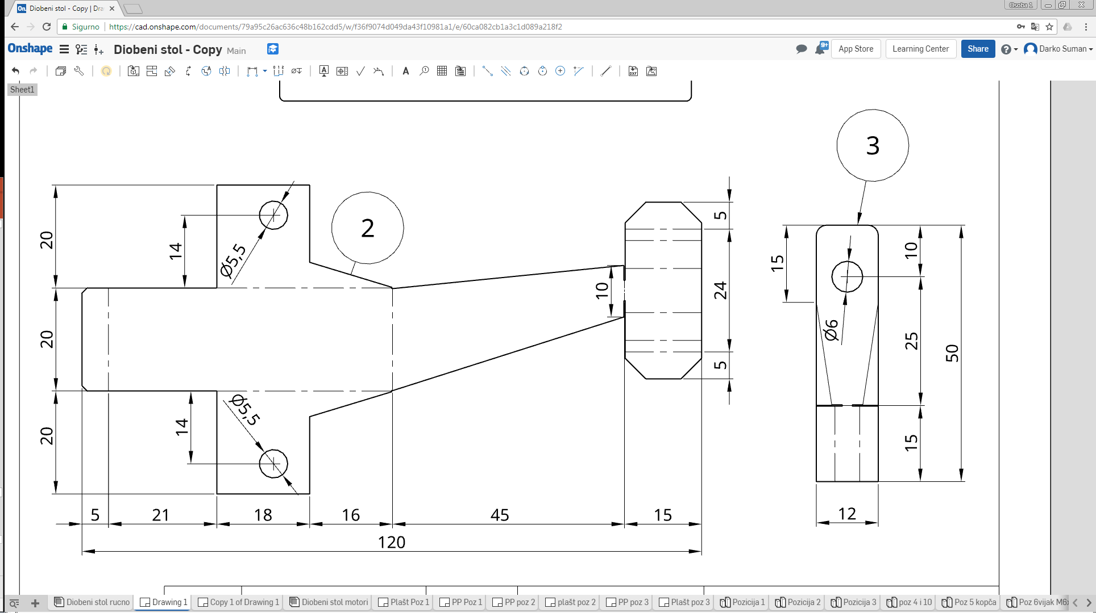
Dovršimo kotiranje pozicije 3.

Slide 43
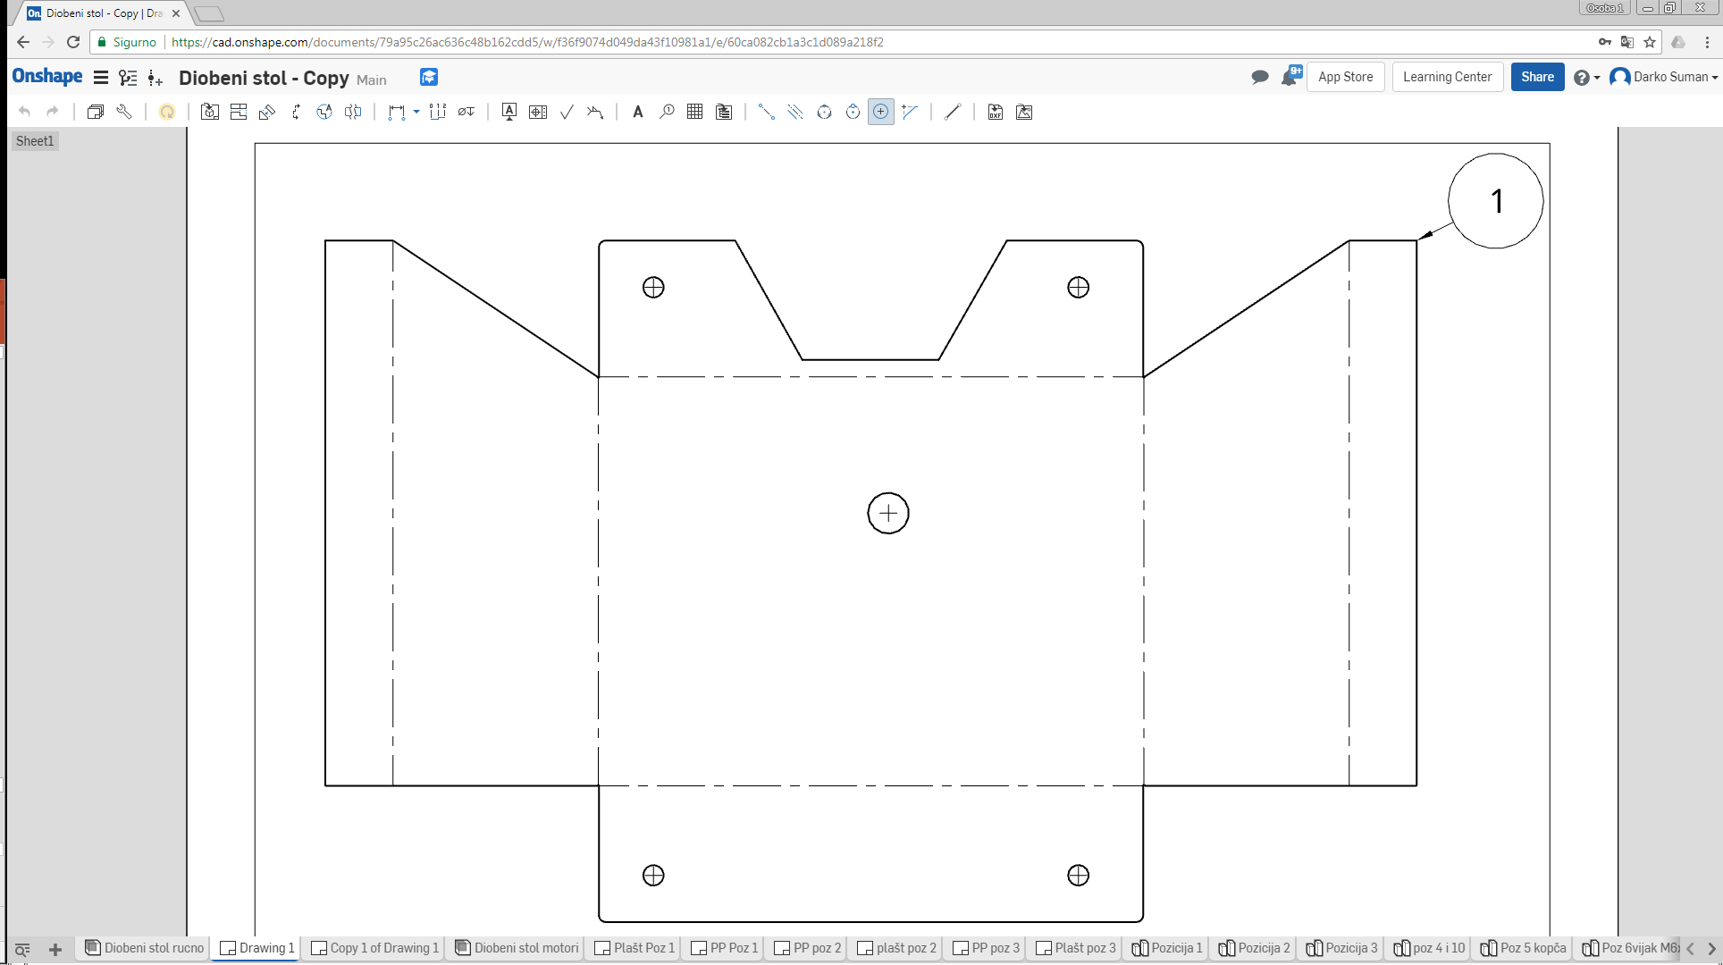
Kotiranje pozicije 1.

Slide 44
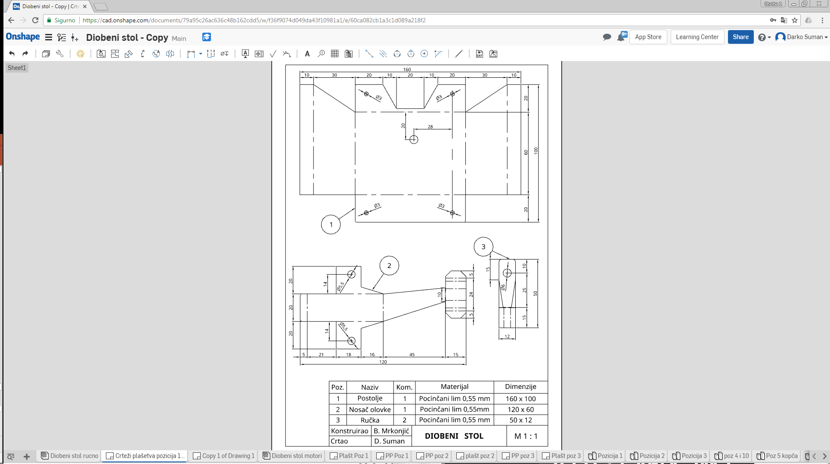
Uredimo zaglavlje i sastavnicu, posložimo crteže pozicija.

Slide 45
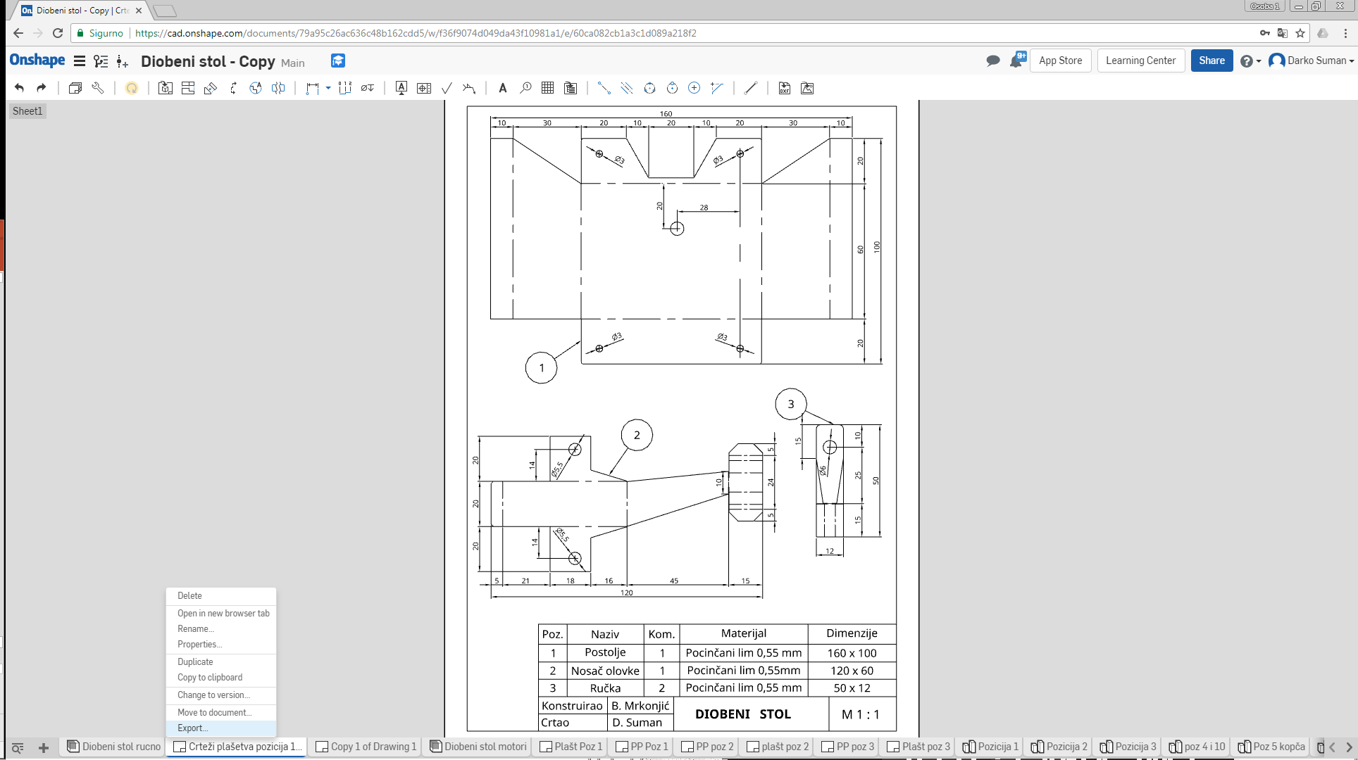
Još je preostalo da crtež ispišemo na papiru.
Desni klik na karticu Crteža i odaberemo Eksport.

Slide 46
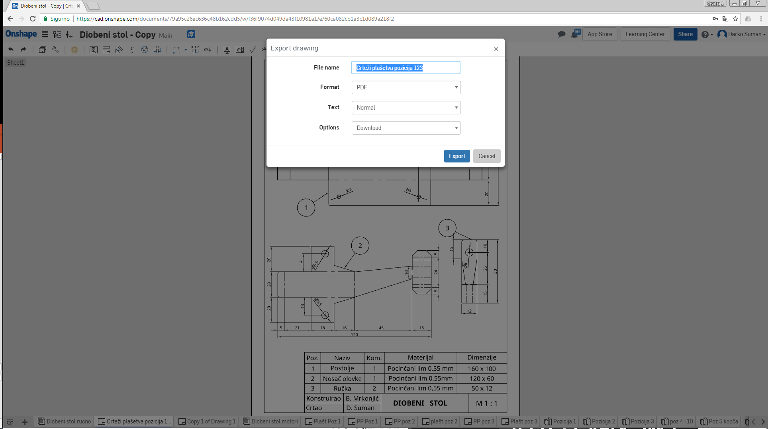
… odaberemo naziv i format, u ovom slučaju PDF, i preuzmemo

Slide 47
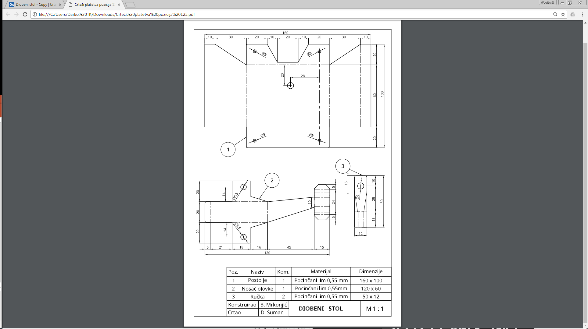
Otvorimo pruzeti PDF dokument i provjerimo jesmo li zadovoljni. ☺

Slide 48
Hvala.

Slide 51
